Slide 1

FACULTY OF IT
SOFTWARE ENGINEERING
软件开发过程与技术
UML 基础
UML FOUNDATIONS
UML的其它图
BEHAVIORAL DIAGRAMS
活动图、顺序图与状态机图
肖宇
18501799792· yxiao@sei.ecnu.edu.cn · 理科楼 B209
邮件或微信预约答疑时间
华东师范大学 · 2026 秋季课程
Ch2.4
Notes:
【学习目标】
建立预期：用同一个选课案例学习行为建模。
【讲解与活动】
说明本章主要学习活动图、顺序图和状态机图。准备纸笔用于读图和画图，不要求单次课完成整章。
【检查问题】
类图之后，还需要回答哪些行为问题？
【参考回答】
例如无余量时执行什么、谁调用谁、记录怎样改变状态。
【继续条件】
知道本章需要解释行为，而非记忆全部符号。
【未达标时】
直接引用一次熟悉的选课结果，进入回顾。
【依据与边界】
本项目Ch2.3教学修订v3；原稿课程范围。
【建议用时】
1分钟，可依据学生回答调整或分课次完成。

Slide 2
上节回顾：类图与选课记录
Enrollment
Student
CourseOffering
1
0..*
grade : Real [0..1]
0..*
1
Student、CourseOffering和Enrollment描述选课的静态结构。
每条选课记录关联一名学生和一个开课班。
同一学生与同一开课班，最多一条选课记录。
软件开发过程与技术
Ch2.4 02 / 78
Notes:
【学习目标】
G0：回顾对象、信息归属、关联与额外约束。
【讲解与活动】
回顾Ch2.3的对象、属性、关联与配对唯一约束。指向一条e:Enrollment，让学生说明它属于谁、对应哪个开课班。回顾图保持原有结构；本章随后补充状态含义，不把status说成上一章已经给出的属性。
【检查问题】
两个1是否自动保证同一学生同一班最多一条记录？
【参考回答】
不能，配对唯一是额外业务约束。grade属于具体记录。
【继续条件】
能够读出记录两端并说出唯一约束。
【未达标时】
用两张不同记录卡连接同一对学生和班，复查上一章反例。
【依据与边界】
Ch2.3教学修订v3 P25；OMG 11.4、11.5。 https://www.omg.org/spec/UML/2.5.1/PDF
【建议用时】
3分钟，可依据学生回答调整或分课次完成。

Slide 3
类图之外：选课过程怎样发生？
业务情境
系统正在处理S01对SE26-A的一条选课记录。
问题
如果已无余量，系统执行什么动作？由谁处理？记录进入什么状态？
软件开发过程与技术
Ch2.4 03 / 78
Notes:
【学习目标】
G0：发现静态结构没有展开的行为问题。
【讲解与活动】
先让学生个人写一句答案，口头归纳动作、消息和状态三个角度，不提前显示P4。这里是已有记录的处理阶段，创建过程暂不讨论。
【检查问题】
类图中的关联线，是否表示执行动作的先后顺序？
【参考回答】
关联线不表示动作的执行顺序。类图可以列出操作，操作之间如何调用、何时改变状态仍需行为模型说明。
【继续条件】
学生能提出至少一个行为问题，并与类之间的静态联系区分。
【未达标时】
对照“谁选哪个班”与“无余量后怎么办”，再提问。
【依据与边界】
Ch2.3与本章衔接；原稿P3、P12、P30的建模目的。
【建议用时】
2分钟，可依据学生回答调整或分课次完成。

Slide 4
活动图、顺序图与状态机图
图的类型 | 主要关注点 | 本章学习内容
活动图 | 动作如何组织，分支如何选择？ | 动作、控制流、判定与合并
顺序图 | 参与者如何交换消息？ | 生命线、同步调用、返回、alt
状态机图 | 对象处于何种状态，何时迁移？ | 状态、事件、守卫与迁移
本章活动图侧重控制流；它也可表达对象流。三种图可以相互补充。
软件开发过程与技术
Ch2.4 04 / 78
Notes:
【学习目标】
G0：把问题与建模视角对应。
【讲解与活动】
用本案例说明三种视角，不将表格讲成图的完整定义或互斥使用范围。活动图还可含对象流、并发和分区；顺序图也可有分支；本章状态机图聚焦e，复杂行为的建模范围不限于这三个状态。本章沿用“状态图”作为“状态机图”的简称。
【检查问题】
如果要分析“界面调用哪个对象处理记录”，首先查看哪类图？
【参考回答】
顺序图，因为问题强调参与者之间的消息。
【继续条件】
能选图并说明关注点，而不是只报图名。
【未达标时】
回到问题中的动词，区分动作次序、消息传递和单对象响应。
【依据与边界】
原稿P3、P12、P30、P53；OMG第14、15、17章。 https://www.omg.org/spec/UML/2.5.1/PDF
【建议用时】
3分钟，可依据学生回答调整或分课次完成。

Slide 5
选课案例：课堂建模约定
已有记录
e是S01与SE26-A的唯一选课记录，当前为“待处理”。
处理结果
余量为非负整数：大于0则确认，等于0则拒绝。
记录状态
处理后为“已确认”或“已拒绝”，记录对象继续保留。
待确认规则
候补、退选、重新申请及并发抢名额，本章暂不建模。
软件开发过程与技术
Ch2.4 05 / 78
Notes:
【学习目标】
G0：明确后续三种图共用的边界和规则。
【讲解与活动】
这是显式教学设定，不是学校真实业务的规定。沿用Ch2.3的Enrollment及配对唯一，本章为同一记录补充status状态含义。拒绝保留该记录用于保存结果，不产生第二条同配对记录；有效选课只统计已确认记录。只处理一条记录，假设处理期间余量无其他请求干扰，创建、库存扣减、事务等细节省略。 本例状态守卫与服务使用同一处理期间稳定的余量值，如何取得或传递该值属于从略的设计细节。P8–9另设成绩判定练习，P15–16另设成绩查询练习；它们复用Enrollment的grade概念，不改变本例的选课处理状态或配对唯一约束。
【检查问题】
无余量时要新建一条“拒绝记录”吗？
【参考回答】
本例不新建，处理并保留原有e。如何重新申请、如何退选需另确认规则。
【继续条件】
学生能说出本例输入、两种结果和未覆盖的范围。
【未达标时】
用e的一张纸卡翻转“待处理／已确认／已拒绝”，说明始终是同一对象。
【依据与边界】
前版Ch2.4 P3的有余量确认／无余量拒绝；本次与Ch2.3一致的课堂约定。新增status与记录已存在属于教学假设。
【建议用时】
3分钟，可依据学生回答调整或分课次完成。

Slide 6
活动图：一次成功处理的动作
适用情形
已有待处理记录；
余量大于0。
读取选课余量
动作
确认选课记录
读取余量、确认记录、
显示结果。
显示处理结果
控制流
箭头表示节点间的控制传递。
软件开发过程与技术
Ch2.4 06 / 78
Notes:
【学习目标】
G1：读出一条简单活动路径。
【讲解与活动】
本页只展开一次成功处理。圆角框表示动作，连接箭头为控制流，黑点为初始节点，靶心符号为活动终止节点。活动由节点与边组织而成，不能把一个动作框泛称为整个活动。活动终止节点终止本次活动执行，不是删除选课记录的指令。活动流终止与活动终止的区别放到查阅区。
【检查问题】
显示结果之后的终止节点，会删除e吗？
【参考回答】
不会。它结束本次活动的执行，记录仍保留。
【继续条件】
能从起点读至终点，并区分动作与对象。
【未达标时】
指认框内动词，问“发生什么动作”，不要把框读成Student等类。
【依据与边界】
原稿P3–5；OMG 15.3、16章；本例成功场景。 https://www.omg.org/spec/UML/2.5.1/PDF
【建议用时】
3分钟，可依据学生回答调整或分课次完成。

Slide 7
活动图中的选择分支
判定
按守卫条件选择一条可行路径。
读取选课余量
[余量 > 0]
[余量 = 0]
余量判定
合并
备选路径汇合，继续显示结果。
确认选课记录
拒绝选课记录
本例规则
显示处理结果
余量非负；两个条件互斥且覆盖输入。
软件开发过程与技术
Ch2.4 07 / 78
Notes:
【学习目标】
G1：根据守卫条件选择路径，认识合并节点。
【讲解与活动】
将本页作为选课流程的示范。指认上方判定节点、分支上的守卫、下方合并节点。对余量为2和0分别追踪一遍。下方合并不等待所有分支同时到达；需要同步的场景另用汇合节点。不要把本例条件互斥说成UML语法强制要求。下一页用成绩情境检查学生能否迁移应用。
【检查问题】
一次处理是否需要两条分支都完成，才能显示结果？
【参考回答】
不需要，本例一次走一条分支。下方是合并节点，不是等待两路完成的同步节点。
【继续条件】
能说明确认与拒绝为何择一，并解释下方合并的作用。
【未达标时】
假设余量为0，只用手指追踪实际走的一路，忽略另一路。
【依据与边界】
原稿P6；OMG 15.3.3.6 DecisionNode、15.3 MergeNode；本例条件。 https://www.omg.org/spec/UML/2.5.1/PDF
【建议用时】
4分钟，可依据学生回答调整或分课次完成。

Slide 8
练习：成绩判定的分支条件
练习约定
grade已录入，取值0–100；60分及以上为及格。
读取grade
A
B
成绩判定
任务
补全A、B两处守卫，
用方括号表示条件。
结果 = 不及格
结果 = 及格
边界检查
显示判定结果
grade为59、60、100时，各执行哪个分支？
软件开发过程与技术
Ch2.4 08 / 78
Notes:
【学习目标】
G1：将判定与合并用于新情境，并检查边界值。
【讲解与活动】
本题迁移到选课系统中的成绩判定，所用记录已录入grade，与P5待处理记录的处理阶段分开阅读。及格线60是练习约定。grade已存在，不讨论空值、缺考或非法分数。左侧为不及格分支，右侧为及格分支，不能照抄P7的左右顺序。A、B是题目占位，并非完成的UML守卫。每人填写条件并逐一判断59、60、100，再翻P9。结果只是本次成绩判定结果，不改变Enrollment的选课处理状态。
【检查问题】
60分属于哪一条分支？两个条件是否有重叠或遗漏？
【参考回答】
A为[grade < 60]，B为[grade >= 60]。59不及格，60与100及格。对已约定的0–100输入范围，两条件互斥且完整。
【继续条件】
独立填写两个守卫，正确判断三个边界值，并说明60只进入及格分支。
【未达标时】
在数轴上标出60，把两边与60本身分别归类，再写比较符号。
【依据与边界】
原稿判定与合并内容；OMG 15.3.3.5–15.3.3.6；及格线与输入范围为本题显式约定。 https://www.omg.org/spec/UML/2.5.1/PDF
【建议用时】
4分钟，可依据学生回答调整或分课次完成。

Slide 9
成绩判定练习（参考）
A处
[grade < 60]
读取grade
[grade < 60]
[grade >= 60]
成绩判定
B处
[grade >= 60]
结果 = 不及格
结果 = 及格
边界结果
显示判定结果
59：不及格
60、100：及格
软件开发过程与技术
Ch2.4 09 / 78
Notes:
【学习目标】
G1：依据边界值检查并修正守卫。
【讲解与活动】
对照学生独立作答再展示本页。特别检查是否把60同时放入两条分支，或两条分支都不包含60。结果汇合后只需显示本次判定结果。对于图中的输入范围，不需要另加缺考或越界分支。
【检查问题】
若A写成[grade <= 60]而B仍为[grade >= 60]，问题在哪里？
【参考回答】
60满足两条守卫，不能明确地按本题规则判定为及格。UML判定节点对一个输入令牌至多选择一条出边；多守卫为真不会自动同时执行两条分支，但可能使选择不确定。
【继续条件】
能用60说明条件重叠，并修正A；理解合并不承担选择条件的职责。
【未达标时】
逐项代入59、60、100，记录每条守卫的真假，再修改。
【依据与边界】
P8参考；OMG 15.3.3.5–15.3.3.6。 https://www.omg.org/spec/UML/2.5.1/PDF
【建议用时】
2分钟，可依据学生回答调整或分课次完成。

Slide 10
从动作流程到对象交互
活动图
“确认选课记录”是流程中的一个动作。
交互问题
哪个参与者发起确认？哪个参与者接收调用？
顺序图
生命线表示参与者，消息表达参与者之间的通信。
箭头含义
控制流连接活动节点；消息连接发送端与接收端。
软件开发过程与技术
Ch2.4 10 / 78
Notes:
【学习目标】
G2：说明活动图与顺序图之间的承接和差异。
【讲解与活动】
以P7中的确认动作引出职责分配。控制流可以连接动作节点、判定节点、合并节点等，不是只连接动作。顺序图消息连接发送与接收的消息端；本例端点在生命线上，也可有同一生命线上的自调用。活动图也能表达职责分区和对象流，当前比较针对本例的控制流。两种图不是逐节点机械转换关系。
【检查问题】
活动图中的每个动作都应该成为一条生命线吗？
【参考回答】
不应该，生命线代表交互参与者；同一个对象可以参与多个动作和消息。
【继续条件】
回答中能区分动作与参与者。
【未达标时】
把“确认”写为动词，把“选课记录e”写为对象，分别提问。
【依据与边界】
原稿P3、P12；OMG 15、17章。 https://www.omg.org/spec/UML/2.5.1/PDF
【建议用时】
3分钟，可依据学生回答调整或分课次完成。

Slide 11
选课交互中的参与者
生命线 | 本例职责 | 说明
ui : 选课界面 | 发起处理请求，接收结果 | 代表软件界面对象
svc : 选课服务 | 读取余量，选择处理分支 | 本章的一种设计方案
e : Enrollment | 接收确认或拒绝操作 | 仍是同一条选课记录
软件开发过程与技术
Ch2.4 11 / 78
Notes:
【学习目标】
G2：识别生命线的参与者及当前建模层次。
【讲解与活动】
本图引入一种候选的软件职责划分。ui代表界面实例，svc代表服务实例，e代表一条选课记录；生命线不直接代表整个类或类型。名称中的冒号后为类型名。界面和服务不应因此被补作Ch2.3领域模型中的必备类。读取CourseOffering余量的内部细节省略，并不表示开课班对象不存在。
【检查问题】
本图中的ui就是作为参与者角色的学生吗？
【参考回答】
不是，ui代表软件界面对象。学生触发界面的细节在这一段交互中省略。
【继续条件】
能说明三条生命线各代表什么，并指出当前并非完整架构。
【未达标时】
先让三位同学分别持界面、服务、记录卡，说明各自接收什么。
【依据与边界】
原稿P12–16；OMG 17.3 Lifeline；本次候选职责划分。 https://www.omg.org/spec/UML/2.5.1/PDF
【建议用时】
3分钟，可依据学生回答调整或分课次完成。

Slide 12
顺序图：一次成功处理的消息
ui : 选课界面
svc : 选课服务
e : Enrollment
process(e)
读取余量()
confirm()
confirm() : 已确认
process() : 成功
前提：e处于待处理，余量大于0。
本图实线实心箭头为同步调用，虚线箭头为调用返回。
软件开发过程与技术
Ch2.4 12 / 78
Notes:
【学习目标】
G2：读出发送者、接收者与消息顺序。
【讲解与活动】
从ui发起process(e)读起。svc自调用读取余量，其访问开课班的细节从略。随后svc向e调用confirm()，返回标签confirm():已确认表示该调用的返回结果，process():成功表示向界面返回。默认解释同一生命线上的局部先后及消息发送先于接收，不从跨生命线的纵向位置推断任意两个事件有全局先后。消息类型需结合箭头形状与语义，不能把所有实线都说成同步调用。
【检查问题】
是谁调用confirm()，接收者是谁？
【参考回答】
svc发送，e接收。ui通过svc得到结果，不直接修改e。
【继续条件】
学生能独立读出其中一条调用与一条返回，并指出对应双方。
【未达标时】
遮住其他消息，仅保留svc与e一对参与者，让学生把发送方和接收方说完整。
【依据与边界】
原稿P12、P15–18；OMG第17章；本例成功路径。 https://www.omg.org/spec/UML/2.5.1/PDF
【建议用时】
4分钟，可依据学生回答调整或分课次完成。

Slide 13
同步调用与返回消息
svc : 选课服务
e : Enrollment
confirm()
confirm() : 已确认
同步调用：调用方等待被调用行为完成。
本图虚线消息为返回，生命线上的细长矩形为执行规格。
执行规格表示执行的一段，不能据此判断对象是否被删除。
软件开发过程与技术
Ch2.4 13 / 78
Notes:
【学习目标】
G2：区分同步调用、返回及对象生命期。
【讲解与活动】
同步调用使用实心箭头，本版采用PlantUML严格UML样式。返回消息用虚线；UML允许返回箭头为空心或实心，不能把一种绘图样式说成唯一合法样式。执行规格表示动作或行为执行的一段，不等于对象生命期，也不必每条生命线都画。本图无销毁标记，且P5约定对象保留。
【检查问题】
生命线、调用消息和执行规格分别描述什么？
【参考回答】
生命线代表交互参与者；调用消息描述发送方对接收方的调用；执行规格表示某段执行。执行结束或调用返回不能直接推出对象被删除。
【继续条件】
能解释调用等待和返回，并排除“返回=销毁”的误解。
【未达标时】
让学生分别指认带名称的生命线头、confirm()箭头和细长矩形，逐一说明含义。
【依据与边界】
原稿P15–17；OMG 17.4 Messages、17.3 Lifelines。 https://www.omg.org/spec/UML/2.5.1/PDF
【建议用时】
3分钟，可依据学生回答调整或分课次完成。

Slide 14
顺序图中的备选交互：alt
svc : 选课服务
e : Enrollment
alt
[余量 > 0]
confirm()
[余量 = 0]
reject()
本例用[余量 > 0]与[余量 = 0]选择两种处理。
本图展开服务与记录之间的调用，界面交互和返回消息从略。
软件开发过程与技术
Ch2.4 14 / 78
Notes:
【学习目标】
G2：把活动图的选择规则对应到备选交互。
【讲解与活动】
读alt框及两个操作数的守卫，再读各自调用。本例互斥条件覆盖非负余量，所以恰好选中一段。一般alt至多选择一个满足守卫的操作数；若没有守卫满足，则不执行其中任何操作数，不能泛称alt总会执行一段。省略调用返回不改变同步调用类型。
【检查问题】
余量0时，是否仍会先调用confirm()再调用reject()？
【参考回答】
不会，只选择余量0的一段，调用reject()。按本例完整交互，最终向界面返回失败；本页省略返回消息。
【继续条件】
学生能从条件选择正确消息段，并与活动图失败路径对应。
【未达标时】
在图上只保留符合条件的一段，让学生重新口述发送方、接收方和结果。
【依据与边界】
原稿P20–21；OMG 17.6 CombinedFragments；本例条件。 https://www.omg.org/spec/UML/2.5.1/PDF
【建议用时】
4分钟，可依据学生回答调整或分课次完成。

Slide 15
练习：成绩查询的消息方向
ui : 成绩界面
svc : 成绩服务
g : Enrollment
queryGrade(g)
getGrade()
getGrade() : 78
queryGrade() : 78
练习约定：ui经svc读取g中的成绩，g.grade为78。
检查getGrade()的发送者、接收者和箭头方向。
软件开发过程与技术
Ch2.4 15 / 78
Notes:
【学习目标】
G2：在新交互情境中识别调用方与被调用方。
【讲解与活动】
本页是一份待检验的成绩查询图。ui是界面实例，svc是查询服务实例，g是另一条选课记录；getGrade()为本题约定的读取操作，queryGrade(g)为服务请求。图中故意把getGrade()画成g向svc发送。让学生按“谁需要读取谁的信息”判断；不提前展示P16。只检查消息方向，成绩计算、发布规则及未录入异常从略。 本题的g是已录入成绩的另一条示例记录，与P5待处理的e区分；ui和svc分别代表本题的成绩界面与成绩服务。
【检查问题】
getGrade()应由谁发送给谁？返回78的方向是什么？
【参考回答】
应由svc向g调用getGrade()；成绩由g返回svc，再由svc返回ui。图中getGrade()调用方向画反，返回方向保持不变。
【继续条件】
指出错误调用箭头，并说明返回路径，不能只凭图上位置猜方向。
【未达标时】
把“服务读取记录中的grade”分别对应调用方、被调用方和返回值。
【依据与边界】
Ch2.3的grade属性；本题新增查询职责约定；OMG 17.3、17.4。 https://www.omg.org/spec/UML/2.5.1/PDF
【建议用时】
4分钟，可依据学生回答调整或分课次完成。

Slide 16
成绩查询交互（参考）
ui : 成绩界面
svc : 成绩服务
g : Enrollment
queryGrade(g)
getGrade()
getGrade() : 78
queryGrade() : 78
svc向g调用getGrade()，g向svc返回78。
svc再向ui返回查询结果；虚线消息与相应调用对应。
软件开发过程与技术
Ch2.4 16 / 78
Notes:
【学习目标】
G2：解释查询交互的调用方向与返回路径。
【讲解与活动】
对照P15，只纠正getGrade()的调用方向。按ui到svc、svc到g、g到svc、svc到ui的消息链解释。g没有因为被读取而变成服务，也不因返回成绩而被删除。此题不改变选课记录状态，不讨论修改成绩。 本题的g是已录入成绩的另一条示例记录，与P5待处理的e区分；ui和svc分别代表本题的成绩界面与成绩服务。
【检查问题】
getGrade()的消息名没改，为什么仍必须改箭头？
【参考回答】
消息的发送者与接收者决定谁调用谁。名称相同不能替代方向及职责的正确性。
【继续条件】
能连贯说明两次调用及其返回，不把返回画成另一次正向调用。
【未达标时】
让三位学生持ui、svc、g卡片，按一次查询请求传递与返回次序演示。
【依据与边界】
P15参考；OMG 17.4。 https://www.omg.org/spec/UML/2.5.1/PDF
【建议用时】
2分钟，可依据学生回答调整或分课次完成。

Slide 17
从对象交互到单个对象的状态
顺序图
本例svc向e调用confirm()或reject()。
状态问题
e当前处于什么状态？该调用能否引起迁移？
状态机图
本例聚焦e的状态、触发事件、守卫与迁移效果。
区别
交互关注参与者之间的通信；状态机关注状态及响应规则。
软件开发过程与技术
Ch2.4 17 / 78
Notes:
【学习目标】
G3：明确状态机图的研究对象和与顺序图的联系。
【讲解与活动】
从P14的交互回到e。ui、svc、e是不同参与者，不能把它们当成e的三个状态。confirm是操作名，接收confirm调用对应调用事件；已确认是状态。当前例图只教有显式调用事件的迁移，UML还存在完成迁移等情形，不能概括为所有迁移都必须写外部事件。状态机也可描述更一般的行为，本课聚焦一条记录。
【检查问题】
界面、服务和记录能作为e的三个状态吗？
【参考回答】
不能，它们是不同交互参与者。e的状态是待处理、已确认、已拒绝。
【继续条件】
学生能说出研究对象e及两个状态名称。
【未达标时】
让学生拿着同一张e卡，只改变状态标签，不更换对象卡。
【依据与边界】
原稿P30–33；OMG 14、17章；本例e。 https://www.omg.org/spec/UML/2.5.1/PDF
【建议用时】
3分钟，可依据学生回答调整或分课次完成。

Slide 18
状态机图：一条选课记录的状态
confirm()
已确认
待处理
reject()
已拒绝
研究对象：e : Enrollment。
confirm()、reject()表示接收操作调用的事件。
本页展示状态概览，迁移条件和效果将在后面补充。
软件开发过程与技术
Ch2.4 18 / 78
Notes:
【学习目标】
G3：区分状态、触发事件与对象身份。
【讲解与活动】
本页为状态概览，守卫和效果在P19、P21补充，不把省略读成最终取消业务条件。黑点为初始伪状态，表示进入本模型的起始状态；e已存在，图中并未画创建消息。已确认与已拒绝没有画为终结状态，因为整个后续生命周期未定义。状态机结束与对象删除不同，记录保留来自P5约定。
【检查问题】
“确认记录”和“已确认”分别是什么？
【参考回答】
前者是动作或操作的表述，后者是对象所处状态。
【继续条件】
能正确指出一个状态和触发某次迁移的事件。
【未达标时】
将动词“确认”和状态形容“已确认”分别放到箭头与节点旁。
【依据与边界】
原稿P30–33；OMG 14.2；本例局部状态概览。 https://www.omg.org/spec/UML/2.5.1/PDF
【建议用时】
3分钟，可依据学生回答调整或分课次完成。

Slide 19
状态迁移：事件、守卫与效果
confirm() [余量 > 0]
待处理
/ 写入确认结果
已确认
读法：收到confirm()，且余量大于0时，写入确认结果。
源状态为“待处理”，目标状态为“已确认”。
迁移标签的格式：事件 [守卫条件] / 效果。
软件开发过程与技术
Ch2.4 19 / 78
Notes:
【学习目标】
G3：拆分一条迁移的五个要素。
【讲解与活动】
让学生逐项指认源状态、触发事件、守卫、迁移效果和目标状态。confirm()表示本例接收操作调用的事件。斜线后的写入确认结果是迁移效果，不是守卫；方括号不表示自动触发事件。触发器、守卫、效果并非每条迁移都必须写，本页只读当前完整标签。此处不提前讨论P20的守卫为假情形。
【检查问题】
请按源状态、事件、守卫、效果、目标状态读出本图。
【参考回答】
从待处理开始，收到confirm()调用且余量大于0时，执行写入确认结果的效果，进入已确认。
【继续条件】
能定位五个要素，区分节点中的状态与箭头上的事件、条件和效果。
【未达标时】
先分别指出方括号、斜线前后和两个节点，再组合成一句完整解释。
【依据与边界】
原稿P33–34；OMG 14.2.3.9.2、14.2.4；本例显式事件迁移。 https://www.omg.org/spec/UML/2.5.1/PDF
【建议用时】
4分钟，可依据学生回答调整或分课次完成。

Slide 20
练习：守卫不成立时会怎样？
待处理
confirm() [余量 > 0]
已确认
e处于待处理，余量为0，却收到了confirm()调用。
只依据图中的这一条迁移，e会自动进入“已拒绝”吗？
若要按业务规则拒绝，应由交互方案安排什么消息？
软件开发过程与技术
Ch2.4 20 / 78
Notes:
【学习目标】
G3：识别守卫为假与自动选择另一状态的区别。
【讲解与活动】
给学生独立回答时间，再讨论。此图仅是待检验状态片段，没有其它迁移或延迟事件。源状态活跃、事件匹配而守卫为假时，该迁移不执行。片段不能回答调用方如何获得错误返回；不能推断会自动返回失败。一般模型还需检查其它可用迁移、延迟事件等机制。拒绝消息在P14交互中另行安排，下一页才补相应状态迁移。
【检查问题】
确认守卫为假是否等于执行了拒绝？
【参考回答】
不会自动进入已拒绝。该迁移不执行，在本题限定片段中仍处于待处理。若要按约定拒绝，需要reject()调用及对应拒绝迁移；图中没有规定错误调用的返回或异常处理。
【继续条件】
能明确说出“不执行这条边”与“另有拒绝行为”的差别。
【未达标时】
用纸覆盖confirm边，再问图中是否还存在到已拒绝的边，避免用自然语言脑补。
【依据与边界】
原稿P34；OMG 14.2.3.9；本次待检验片段。 https://www.omg.org/spec/UML/2.5.1/PDF
【建议用时】
4分钟，可依据学生回答调整或分课次完成。

Slide 21
选课记录的状态迁移（参考）
confirm() [余量 > 0]
/ 写入确认结果
已确认
待处理
reject() [余量 = 0]
/ 写入拒绝结果
已拒绝
confirm()与reject()分别触发本例的确认和拒绝迁移。
收到相应调用后，还需满足该迁移的守卫条件。
未画出的候补、退选和重新申请行为仍待业务确认。
软件开发过程与技术
Ch2.4 21 / 78
Notes:
【学习目标】
G3：把状态图与成功/失败消息对应，保持范围明确。
【讲解与活动】
读出本例两条迁移，指出它们由不同的调用事件触发。对本例简单状态机，匹配事件与守卫决定相应路径。一般UML中迁移可用并不总意味着必定执行，还可能有冲突与优先级。主线不引入该复杂性。状态守卫与服务使用同一稳定的余量值；这是案例假设，不是事务或并发安全的实现保证。后续候补、退选和重试仍待确认。
【检查问题】
P14中的reject()在状态机中对应哪条迁移？
【参考回答】
待处理到已拒绝，守卫余量=0，效果写入拒绝结果。
【继续条件】
能把消息、触发器、源/目标状态对应起来。
【未达标时】
从同一消息名reject出发，在两张图中定位，再口述结果。
【依据与边界】
原稿P33–34；OMG 14.2、17章；本例完整处理阶段。 https://www.omg.org/spec/UML/2.5.1/PDF
【建议用时】
3分钟，可依据学生回答调整或分课次完成。

Slide 22
练习：三种图是否一致？
已知：e处于待处理，余量为2。三图描述同一次处理。
活动图
顺序图
状态机图（e）
待处理
svc
e
确认记录
confirm()
confirm()
[余量 > 0]
显示成功
/ 写入确认结果
confirm() : 已确认
已拒绝
找出不一致之处，并说明修改依据。
软件开发过程与技术
Ch2.4 22 / 78
Notes:
【学习目标】
G4：直接读三张图，检查同一输入下的动作、消息与状态结果。
【讲解与活动】
三张图同页展示，不使用错误颜色提示。活动图展开已选定的成功路径，顺序图只保留svc与e的关键调用和返回，状态图展示对应迁移片段。它们不是各自完整的系统模型。状态图故意把目标状态画成已拒绝。让学生在纸上标出具体节点并给出理由；不要提前展示P23。与P15的成绩查询方向题不同，本题检查业务结果是否一致。
【检查问题】
同一输入为余量2，三图的最终结果是否一致？
【参考回答】
第三图不一致。活动图确认记录并显示成功；顺序图confirm()返回已确认；状态图却迁移到已拒绝。应把状态图目标改为已确认，其事件、守卫和效果保持不变。
【继续条件】
定位第三图的目标状态，解释它为何与另两图及P5约定冲突。
【未达标时】
分别让学生读出活动结果、调用返回与目标状态，用“确认／拒绝”核对，不要求整图重画。
【依据与边界】
本例P5规则；OMG第14、15、17章；明确标记的错误图练习。 https://www.omg.org/spec/UML/2.5.1/PDF
【建议用时】
4分钟，可依据学生回答调整或分课次完成。

Slide 23
三图一致性检查（参考）
同一输入：e处于待处理，余量为2。
活动图
顺序图
状态机图（e）
待处理
svc
e
确认记录
confirm()
confirm()
[余量 > 0]
显示成功
/ 写入确认结果
confirm() : 已确认
已确认
第三图的目标状态应为“已确认”，与动作和返回结果一致。
软件开发过程与技术
Ch2.4 23 / 78
Notes:
【学习目标】
G4：解释三种模型各自表达的内容及共同业务结果。
【讲解与活动】
沿用P22三图位置，仅纠正目标状态，便于对照。三种图不要求节点一一对应，但相同前提下的实际动作、消息含义、状态结果不能矛盾。活动图动作是确认记录；顺序图为svc调用e；状态图给出e在何种前提下进入已确认。操作返回与对象进入状态是不同语义，本案例显式把两者对应。
【检查问题】
三种图的节点形状和数量不同，是否意味着模型不一致？
【参考回答】
不意味着。应比较共同前提和业务结果；不同视角本来就保留不同的信息。
【继续条件】
能解释纠正理由，而不只观察目标状态名称相同。
【未达标时】
改问余量为0时各图应改变什么，先口述，不新增未经确认的业务规则。
【依据与边界】
P22参考；本例规则；OMG第14、15、17章。 https://www.omg.org/spec/UML/2.5.1/PDF
【建议用时】
2分钟，可依据学生回答调整或分课次完成。

Slide 24
课堂练习：根据问题选择模型
问题一
需要分析已确认记录是否允许响应退选事件。
问题二
需要补齐成绩判定的及格与不及格分支。
问题三
需要确定成绩查询的调用对象和返回方向。
软件开发过程与技术
Ch2.4 24 / 78
Notes:
【学习目标】
G0–G4：独立选择适合的图并解释依据。
【讲解与活动】
每人填写图名和一句理由，题序与P4不同。第一题只要求选择表达此类规则的模型，退选是否允许仍待业务确认，不能擅自补画退选迁移。第二、三题复用刚练习过的成绩情境。不同图可以共同使用，但要说明当前优先关注的问题。
【检查问题】
三个问题分别优先采用哪一种图？
【参考回答】
依次为状态机图、活动图、顺序图。第一题尚不能判断退选是否允许，只能确定应关注状态、事件与迁移规则。
【继续条件】
三题能说明依据，并区分“选用模型”与“已确认业务答案”。
【未达标时】
分别圈出状态响应、流程分支、调用与返回，再决定优先使用的视角。
【依据与边界】
本次检索练习；原稿P53总结。
【建议用时】
3分钟，可依据学生回答调整或分课次完成。

Slide 25
模型选择与判读（参考）
问题 | 优先采用 | 判读依据
能否响应退选事件 | 状态机图 | 当前状态、事件及允许迁移的条件
成绩判定分支 | 活动图 | 分支条件、动作及后续流程
查询调用与返回 | 顺序图 | 消息双方、方向和调用返回
退选规则仍待确认；模型选择不能替代需求确认。
软件开发过程与技术
Ch2.4 25 / 78
Notes:
【学习目标】
G0–G4：对照自己的选择，区分用途而非背图名。
【讲解与活动】
学生先解释自己的选图理由，再展示参考。活动图可以出现对象流，顺序图可有alt分支，状态机的行为范围也不只是本例。表中是当前问题的优先视角，不是对图种的互斥定义。第一题不得据此补造退选规则。
【检查问题】
活动图里能够出现对象或数据吗？
【参考回答】
可以，本章仅重点学习控制流；对象流等内容在拓展查阅区。本表按主要问题选图。
【继续条件】
能根据问题说明选图理由并承认模型相互补充。
【未达标时】
回到P10与P17两个过渡页进行对照。
【依据与边界】
原稿P3、P12、P30、P53；OMG第14、15、17章。 https://www.omg.org/spec/UML/2.5.1/PDF
【建议用时】
2分钟，可依据学生回答调整或分课次完成。

Slide 26
课堂小结：解释一条失败路径
活动图
余量为0时，写出从读取余量到结束的动作路径。
顺序图
写出拒绝调用的发送者、接收者及消息名。
状态机图
写出对应的源状态、事件、守卫和目标状态。
软件开发过程与技术
Ch2.4 26 / 78
Notes:
【学习目标】
G1–G4：获得个人的完整解释，定位尚未掌握的部分。
【讲解与活动】
收起P23成功路径参考后，改用余量为0的失败输入。学生独立作答4分钟。也可画一种小图并口述其余两种。只检查已讲过的模块。观察是否能把输入变化落实到动作、reject()消息及目标状态，而非复制P22–23的成功答案。按独立完成、经提示完成、仍不清楚记录，未掌握部分下次复查。
【检查问题】
同一次失败在三种图里，必须保持什么一致？
【参考回答】
余量0对应拒绝：读取余量→拒绝记录→显示结果；svc向e发reject()；e由待处理在余量=0时进入已拒绝。
【继续条件】
已教模块能独立给出路径/消息/迁移要素，不凭抄图判断掌握。
【未达标时】
下一次用余量2的成功路径复查相同技能，先补清误解再进入复杂语法。
【依据与边界】
本次个人检查；本章明确案例规则。
【建议用时】
4分钟，可依据学生回答调整或分课次完成。

Slide 27
拓展与原稿查阅
活动图
并发与同步、对象流、信号、异常与中断区域。
顺序图
完整消息表示、opt/loop/break、seq/strict/par。
状态机图
entry/do/exit、复杂事件、复合状态及ATM案例。
查阅原则
原图按其自身情境阅读，未定义规则保留疑问。
软件开发过程与技术
Ch2.4 27 / 78
Notes:
前26页为课堂主线，可分课次完成。P28–36为活动图原稿查阅，P37–54为顺序图，P55–77为状态机图，P78为Reference。按学生问题选讲，不把高级符号全部列为当次达标要求。原图业务与主线教学设定分开，不补造缺失的故障、候补或重试规则。

Slide 28
活动图概要
活动图描述完成目标所需的动作、控制流与对象流。
先找起点与终点，再沿箭头追踪一条具体路径。
遇到分支看条件，遇到并发看哪些路径需要等待。
课堂案例：检查选课余量，有余量确认记录，无余量拒绝记录。
应用：业务过程、用例场景及软件行为，均可用活动图表达。
读图问题：这个动作由谁负责？失败后走向哪里？
原稿查阅 · P03 软件开发过程与技术
Ch2.4 28 / 78
Notes:
【查阅定位】原稿P3。本页为拓展查阅，原图继续按自身情境阅读，不能把其中的候补、重试或其它业务规则直接加入本章选课案例。主线统一案例见P5，采用已存在的Enrollment记录。未画出的异常恢复行为保留待确认。
活动图用节点与边描述控制流和对象流，可表达顺序、选择、并发与同步。执行顺序是模型规定的先后约束，并发分支不一定有唯一的全局顺序。
课堂案例沿用P5：处理已创建的选课记录，检查余量后分别确认或拒绝。请学生先口述两条路径，再选择判断节点和终点。具体条件写[有余量]与[无余量]，这里只讨论单个记录。
原页理论背景：活动图联系业务过程建模及Petri网中的令牌概念。令牌可类比允许执行的标记，不是业务人员或网络包。活动图也适用于非面向对象系统。
语义参考：UML第15章。https://www.omg.org/spec/UML/2.5.1/PDF
【课堂组织】重点。先用自然语言说出有余量、无余量两条路径，再指出分支位置。
【观察学生回答】每条路径都有明确条件与处理结果。
【依据】原稿P3活动图定义及P4、P11例图（本版P28、P29、P36）；UML第15章。https://www.omg.org/spec/UML/2.5.1/PDF

Slide 29
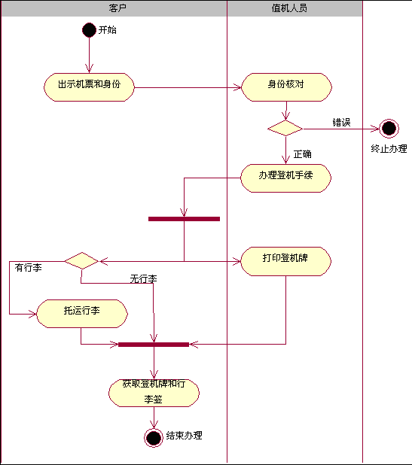
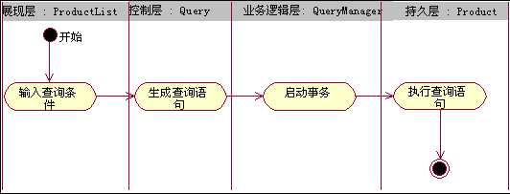
活动图概要
办理登机手续用例的活动图
描述对象交互的活动图
原稿查阅 · P04 软件开发过程与技术
Ch2.4 29 / 78
Notes:
【查阅定位】原稿P4。本页为拓展查阅，原图继续按自身情境阅读，不能把其中的候补、重试或其它业务规则直接加入本章选课案例。主线统一案例见P5，采用已存在的Enrollment记录。未画出的异常恢复行为保留待确认。
先读左图的登机业务：从起点沿箭头追踪，遇到菱形说明走哪条条件分支，遇到粗横线判断是否为分叉或汇合。再读右图的查询交互，识别每条泳道中承担动作的对象或职责。
课堂提问：泳道是否代表一个独立线程？参考回答：不是，泳道主要用于分组、表达责任或其他分类。是否并发需要看控制流与分叉/汇合。
对比重点：左图突出业务步骤，右图突出动作由谁负责。活动图仍以动作和流程为中心；后面的顺序图将更突出消息发送与接收。
【课堂组织】示范。沿办理登机图只读一条完整路径，再让同伴读另一条。
【观察学生回答】能指出一个动作、责任归属和条件分支。

Slide 30
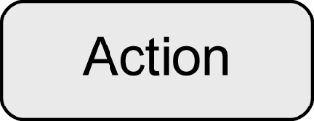
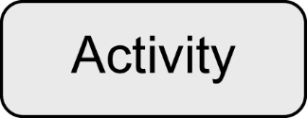


活动图概要：表示法
Name | Notation | Description
Action node Activity node |  | Represents an action (atomic!) Represents an activity (can be broken down further)
Initial node |  | Start of the execution of an activity
Activity final node |  | End of ALL execution paths of an activity
原稿查阅 · P05 软件开发过程与技术
Ch2.4 30 / 78
Notes:
【查阅定位】原稿P5。本页为拓展查阅，原图继续按自身情境阅读，不能把其中的候补、重试或其它业务规则直接加入本章选课案例。主线统一案例见P5，采用已存在的Enrollment记录。未画出的异常恢复行为保留待确认。
按“动作—活动—开始—全部结束”讲解本页符号。Action 是当前模型中不再展开的动作，Activity 可以由更多节点和流组成。
案例：选课活动内包含“校验资格”“锁定名额”“保存记录”等动作。黑点是初始节点，靶心形活动终止节点会结束本次活动的所有执行流。
讲解限定：atomic 指当前建模粒度下不进一步分解，不等于一定是单条机器指令或数据库原子事务。若要说明保存记录内部的事务步骤，可以在另一张活动图中展开。
语义参考：OMG UML 2.5.1，第15、16章。https://www.omg.org/spec/UML/2.5.1/PDF
【课堂组织】符号随用随认。在P29图中寻找起始点和活动终止节点。
【观察学生回答】能说明动作与活动的当前建模粒度。

Slide 31


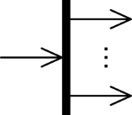
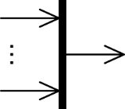
活动图概要：表示法
Name | Notation | Description
Decision node Merge node |  | Splitting of one execution path into alternative execution paths Merging of alternative execution paths into one execution path
Parallelization node Synchronization node |  | Splitting of one execution path into concurrent execution paths Merging of concurrent execution paths into one execution path
原稿查阅 · P06 软件开发过程与技术
Ch2.4 31 / 78
Notes:
【查阅定位】原稿P6。本页为拓展查阅，原图继续按自身情境阅读，不能把其中的候补、重试或其它业务规则直接加入本章选课案例。主线统一案例见P5，采用已存在的Enrollment记录。未画出的异常恢复行为保留待确认。
先区分两对符号：decision/merge 处理备选路径，fork/join 处理并发路径。菱形分支通常根据守卫条件选择路径；合并节点把备选路径接回，不会等所有备选路径都到齐。
案例：付款成功与失败只能走一条路径，用判断与合并。付款成功后“出库准备”和“生成发票”可分别进行，需要两者完成才通知交付时使用分叉与汇合。
课堂提问：把 merge 换成 join 会怎样？参考回答：若两条路径互斥，等待两路的汇合可能无法继续。默认同步语义与自定义 join 条件要分清。
语义参考：OMG UML 2.5.1，第15、16章。https://www.omg.org/spec/UML/2.5.1/PDF
【课堂组织】重点辨析。让学生解释把备选路径的merge换成默认join可能怎样。
【观察学生回答】指出互斥路径不能要求两路都到达。

Slide 32



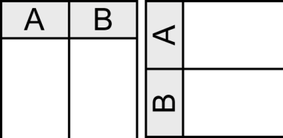
活动图概要：表示法
Name | Notation | Description
Flow final node |  | End of ONE execution path of an activity
Edge |  | Connection between the nodes of an activity
Call behavior action |  | Action A refers to an activity of the same name
Partition |  | Grouping of nodes and edges within an activity
原稿查阅 · P07 软件开发过程与技术
Ch2.4 32 / 78
Notes:
【查阅定位】原稿P7。本页为拓展查阅，原图继续按自身情境阅读，不能把其中的候补、重试或其它业务规则直接加入本章选课案例。主线统一案例见P5，采用已存在的Enrollment记录。未画出的异常恢复行为保留待确认。
对比 flow final 与上一页的 activity final：流终止只结束到达它的那一路，其他并发路径可以继续；活动终止结束整个活动。边表达节点之间允许的流转，调用行为动作表示调用另一个行为。
案例：下单后短信通知失败只结束通知分支，订单履约仍继续；若订单整体取消，才考虑结束整个业务活动。
泳道用于表达职责归属，例如学生、选课系统、教务人员。不要把跨泳道箭头直接理解成网络调用，也不要因为两个动作在不同泳道就判定它们必然并行。
语义参考：OMG UML 2.5.1，第15、16章。https://www.omg.org/spec/UML/2.5.1/PDF
【课堂组织】重点辨析。比较结束一条流和结束整个活动。
【观察学生回答】能说明其他并发路径是否仍可继续。

Slide 33
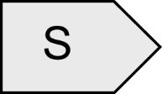
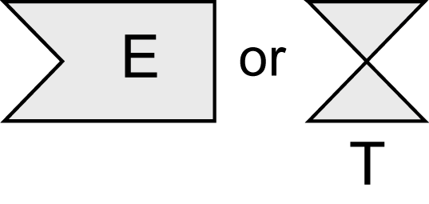
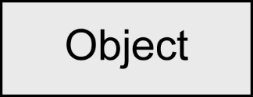
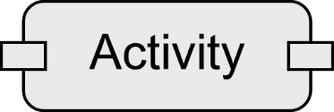
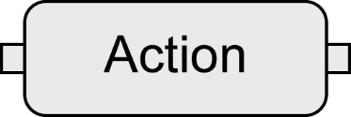
活动图概要：表示法
Name | Notation | Description
Send signal action |  | Transmission of a signal to a receiver
Asynchronous accept (timing) event action |  | Wait for an event E or a time event T
Object node |  | Contains data or objects
Parameter for activities Parameter for actions (pins) |  | Contains data and objects as input and output parameters
原稿查阅 · P08 软件开发过程与技术
Ch2.4 33 / 78
Notes:
【查阅定位】原稿P8。本页为拓展查阅，原图继续按自身情境阅读，不能把其中的候补、重试或其它业务规则直接加入本章选课案例。主线统一案例见P5，采用已存在的Enrollment记录。未画出的异常恢复行为保留待确认。
发送信号动作表示发送异步信号；接收事件动作表示等待相应事件，时间事件可以表示等待超时。对象节点和输入输出引脚用于说明流程传递的数据。
案例：订单服务发送“支付请求”，随后等待“支付成功”信号或超时；支付结果作为对象流传给“确认订单”。输入输出引脚可类比动作需要和产生的数据接口。
课堂提问：控制流到达是否一定意味着数据也准备好了？参考回答：还要检查动作要求的输入数据。用这一点说明只画步骤而忽略数据，可能留下无法执行的模型。
语义参考：OMG UML 2.5.1，第15、16章。https://www.omg.org/spec/UML/2.5.1/PDF
【课堂组织】选讲。只追踪一个发送、接收与数据传递片段。
【观察学生回答】能分清控制到达与所需输入数据准备好。

Slide 34
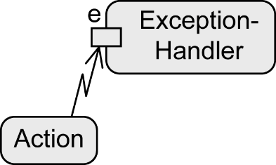
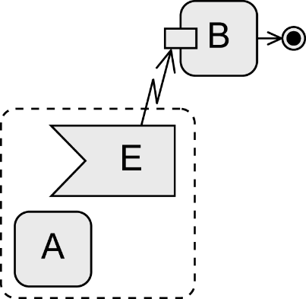
活动图概要：表示法
Name | Notation | Description
Exception Handler |  | Exception handler is executed instead of the action in the event of an error e
Interruptible activity region |  | Flow continues on a different path if event E is detected
原稿查阅 · P09 软件开发过程与技术
Ch2.4 34 / 78
Notes:
【查阅定位】原稿P9。本页为拓展查阅，原图继续按自身情境阅读，不能把其中的候补、重试或其它业务规则直接加入本章选课案例。主线统一案例见P5，采用已存在的Enrollment记录。未画出的异常恢复行为保留待确认。
异常处理器用于处理受保护行为执行时产生的异常；可中断活动区域表示区域内的执行可被指定的中断流打断。两者都处理非正常或中止路径，但建模位置和触发方式不同。
案例：调用支付接口抛出异常后进入“记录失败并提示重试”；用户在付款完成前点击取消，则可中断仍在进行的订单确认活动。
强调不能仅靠画一条“取消”箭头就假定资源已经回滚。业务模型还应说明释放名额、撤销预占等必要动作。异常恢复规则应与用例的异常流程相互核对。
语义参考：OMG UML 2.5.1，第15、16章。https://www.omg.org/spec/UML/2.5.1/PDF
【课堂组织】选讲。围绕原图辨认异常处理位置和中断区域。
【观察学生回答】能指出触发条件及中断后所需处理，未知规则不补造。

Slide 35
活动图概要：用例活动图
用例活动图用于描述 “为完成某一用例目标需执行的活动及执行顺序”，是对用例场景的建模
    聚焦过程：不描述对象交互细节，专注 “做什么活动、按什么顺序做”；
    面向用例：仅针对单个用例场景，不跨用例建模；
    半结构化：兼顾面向过程的 “流程性” 与面向对象的 “职责划分”（体现在泳道）
  用例活动图可以在不同抽象阶段使用
    业务场景建模（业务用例活动图）：从业务主角度描述业务过程，目的是为了获取业务用例
    用例场景建模（系统用例活动图）：从参与者角度描述其在业务过程中的业务用例如何实现，目的是为了获取概念用例
原稿查阅 · P10 软件开发过程与技术
Ch2.4 35 / 78
Notes:
【查阅定位】原稿P10。本页为拓展查阅，原图继续按自身情境阅读，不能把其中的候补、重试或其它业务规则直接加入本章选课案例。主线统一案例见P5，采用已存在的Enrollment记录。未画出的异常恢复行为保留待确认。
本页用例活动图是在活动图基础上的课程建模用法，重点描述某一用例场景的过程与责任。讲解时先读用例目标，再沿基本流、备选流、异常流映射动作。
案例：学生选课的目标是获得可确认的选课结果；活动包括提交请求、校验条件、保存记录、返回结果，不能只把界面按钮逐一连起来。
范围说明：本页“仅针对单个用例场景”是本课程的范围约定，不是 UML 活动图只能描述单一用例的限制。业务用例、系统用例、概念用例的划分采用本课程术语，不是强制的 UML 开发阶段。
【课堂组织】应用。从一个用例目标出发，说出实现目标所需的动作。
【观察学生回答】动作能对应用例步骤，不仅是界面按钮。

Slide 36
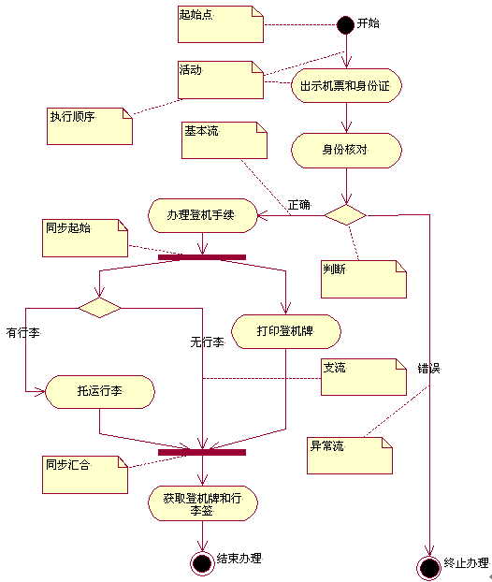
活动图概要：用例活动图
办理登机手续用例活动图示例
关键建模元素
  起始点/结束点、活动、转移、判断/合并、并发/同步
业务流程路径
  基本流：最主要、频繁使用的、默认的业务流程路径
  备选流：某个条件触发的、非默认的业务流程路径
  异常流：非正常的、不是业务目标期待的，容错性的，处理意外情况的业务流程路径
原稿查阅 · P11 软件开发过程与技术
Ch2.4 36 / 78
Notes:
【查阅定位】原稿P11。本页为拓展查阅，原图继续按自身情境阅读，不能把其中的候补、重试或其它业务规则直接加入本章选课案例。主线统一案例见P5，采用已存在的Enrollment记录。未画出的异常恢复行为保留待确认。
沿登机手续示例区分三类路径。基本流描述正常办理；备选流是合法条件下的另一种方式；异常流处理证件、行李或系统故障等导致目标受阻的情况。
补充案例：选课余量充足时直接成功是基本流；允许候补并选择候补是备选流；选课服务不可用而返回稍后重试是异常流。分类要看具体业务规则，不能仅以发生频率决定。
课堂练习：让同学为一个判断节点补上互斥条件，检查是否存在未覆盖的情况，并说明失败或候补最终返回什么结果。
【课堂组织】补全练习。任选原图一个判断点，口述两种条件和后续路径。
【观察学生回答】能按该场景说明基本、备选、异常路径。

Slide 37
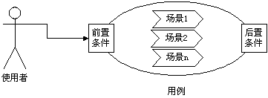
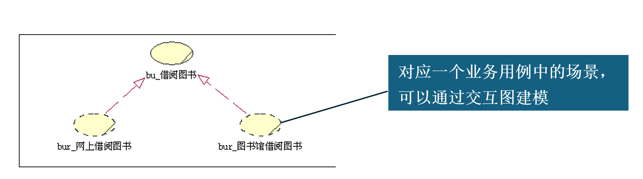
顺序图概要
顺序图描述交互参与者之间的消息，以及事件发生的先后约束。
读图先问：谁向谁发送什么？发送后是否等待？
用例的每个场景对应一个用例实现（UML叫协作），用例实现的描述通常采用顺序图
原稿查阅 · P12 软件开发过程与技术
Ch2.4 37 / 78
Notes:
【查阅定位】原稿P12。本页为拓展查阅，原图继续按自身情境阅读，不能把其中的候补、重试或其它业务规则直接加入本章选课案例。主线统一案例见P5，采用已存在的Enrollment记录。未画出的异常恢复行为保留待确认。
顺序图关注参与交互的生命线、消息及其发生顺序，用来描述某个场景如何完成。先确定场景，再列出参与交互的角色或对象，最后识别消息和必要的控制片段。
案例：学生在页面点击选课，页面调用选课服务，服务按余量处理已有待处理记录并返回结果。对比活动图：同样的业务，顺序图更清楚地显示谁调用谁。
术语说明：原页将用例实现与协作联系起来，适合作为方法上的说明；用例场景、UML Collaboration 和 Interaction 并非必须一一对应的同一元素。一个交互也可用组合片段覆盖多个分支。
语义参考：OMG UML 2.5.1，第17章。https://www.omg.org/spec/UML/2.5.1/PDF
与P5补充案例衔接：页面请求处理记录，服务查询课程余量；有余量确认记录并返回成功，无余量拒绝并返回失败。参与者命名属于课堂示例，不能据此认定所有实际系统必须采用这一架构。
【课堂组织】重点。把活动步骤“确认选课”改说成谁向谁发消息。
【观察学生回答】回答包含发送者、接收者和消息含义。
【依据】原稿定义；UML第17章。https://www.omg.org/spec/UML/2.5.1/PDF

Slide 38
顺序图概要
顺序图可以应用于不同的抽象层次
  业务建模阶段：描述业务对象 (概念层的类)之间的交互
  概念建模阶段：描述分析类 (说明层的类)之间的交互
  设计建模阶段：描述设计类 (实现层的类)之间的交互
原稿查阅 · P13 软件开发过程与技术
Ch2.4 38 / 78
Notes:
【查阅定位】原稿P13。本页为拓展查阅，原图继续按自身情境阅读，不能把其中的候补、重试或其它业务规则直接加入本章选课案例。主线统一案例见P5，采用已存在的Enrollment记录。未画出的异常恢复行为保留待确认。
顺序图可以随着模型抽象层次逐步细化。业务层说明业务对象如何协作；分析层说明边界、控制、实体等职责如何合作；设计层再具体到服务、接口或类的操作。
贯穿案例：业务层写“提交选课申请”；分析层写“选课边界请求选课控制”；设计层可写 enroll(studentId, offeringId)。三个层次要保持业务含义一致。
课堂提问：概念层是否需要数据库连接池、HTTP 状态码？参考回答：通常不需要，除非它们正是该模型要解决的问题。不要把实现细节提前塞入业务模型。
【课堂组织】略讲。对照同一业务描述和一个设计层操作名。
【观察学生回答】能说明细化前后业务含义一致，细节层次不同。

Slide 39
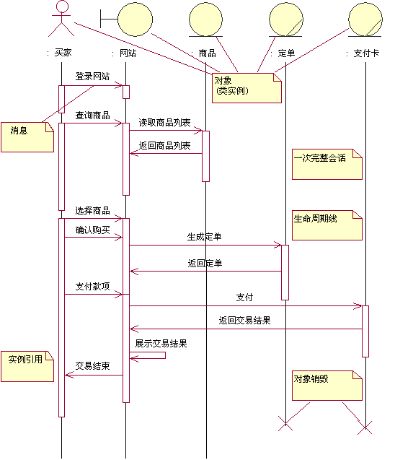
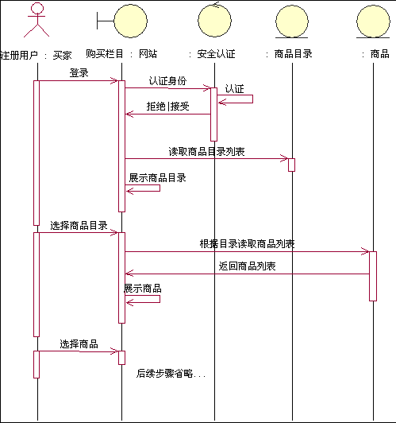

顺序图概要
网上购物业务对象模型
网上购物业务模型时序图
网上购物概念模型时序图片段
原稿查阅 · P14 软件开发过程与技术
Ch2.4 39 / 78
Notes:
【查阅定位】原稿P14。本页为拓展查阅，原图继续按自身情境阅读，不能把其中的候补、重试或其它业务规则直接加入本章选课案例。主线统一案例见P5，采用已存在的Enrollment记录。未画出的异常恢复行为保留待确认。
本页并列网上购物对象模型及两个层次的时序图片段。先在左侧找出商品、订单、支付等业务概念，再到中间查找相应生命线，最后观察右侧更细的交互职责。
讲解步骤：任选“查询商品”或“提交订单”，追踪请求发出、处理和返回，说明同一业务动作在更细层次可能分解为多条消息。
课堂提问：能否在类图中找到顺序图生命线对应的类型及操作？参考回答：应能建立合理映射；若名称或职责冲突，要回头修改模型。图多不代表一致，跨图核对才有价值。
【课堂组织】读图示范。在网上购物原图中选一个可见交互，核对左侧对象模型。
【观察学生回答】只依据图中可见名称解释，不补全图外调用。

Slide 40
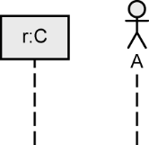
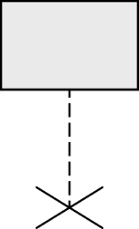
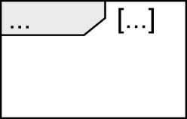
顺序图概要：表示法
Name | Notation | Description
Lifeline |  | Interaction partners involved in the communication
Destruction event |  | Time at which an interaction partner ceases to exist
Combined fragment |  | Control constructs
原稿查阅 · P15 软件开发过程与技术
Ch2.4 40 / 78
Notes:
【查阅定位】原稿P15。本页为拓展查阅，原图继续按自身情境阅读，不能把其中的候补、重试或其它业务规则直接加入本章选课案例。主线统一案例见P5，采用已存在的Enrollment记录。未画出的异常恢复行为保留待确认。
生命线表示一次交互中的参与者，头部可写实例名和类型，竖向虚线表示它在交互中的存在。销毁标记表示参与者在该处结束存在；组合片段表达带条件、循环或并发等控制结构。
案例：临时支付会话在支付结束后被销毁，订单对象仍继续存在。不能因为一个方法返回就给对象画销毁符号。
读图时先看生命线职责，再看消息方向。竖向距离通常用于表达先后，不自动代表精确持续时间；若需要展示明确的延迟或截止时间，应补充时间约束。
语义参考：OMG UML 2.5.1，第17章。https://www.omg.org/spec/UML/2.5.1/PDF
【课堂组织】重点。辨认生命线、销毁符号、组合片段。
【观察学生回答】能说明方法返回不等于对象销毁。

Slide 41
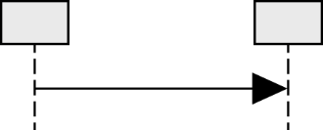
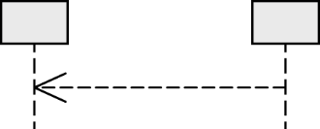

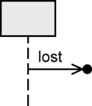
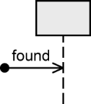
顺序图概要：表示法
Name | Notation | Description
Synchronous message |  | Sender waits for a response message
Response message |  | Response to a synchronous message
Asynchronous communication |  | Sender continues its own work after sending the asynchronous message
Lost message |  | Message to an unknown receiver
Found message |  | Message from an unknown sender
原稿查阅 · P16 软件开发过程与技术
Ch2.4 41 / 78
Notes:
【查阅定位】原稿P16。本页为拓展查阅，原图继续按自身情境阅读，不能把其中的候补、重试或其它业务规则直接加入本章选课案例。主线统一案例见P5，采用已存在的Enrollment记录。未画出的异常恢复行为保留待确认。
同步消息的调用方等待被调用行为返回；返回消息表示回复，可在语义明确时省略。异步消息发送后不要求发送方等待接收方处理结束。
案例：查询课程余量通常需要结果后才能继续，可用同步调用；选课成功后发送通知事件，可用异步消息。异步不等于必然更快，也不自动保证可靠送达。
lost/found message 表示消息接收端或发送端未在当前交互中给出，不宜一概解释为真实网络丢包或来源不可信。读图时要区分模型省略的信息与实际系统故障。
语义参考：OMG UML 2.5.1，第17章。https://www.omg.org/spec/UML/2.5.1/PDF
【课堂组织】重点。对比查询余量与发送通知，分别说明调用方是否等待。
【观察学生回答】能解释同步/异步，不以消息名字代替语义判断。

Slide 42
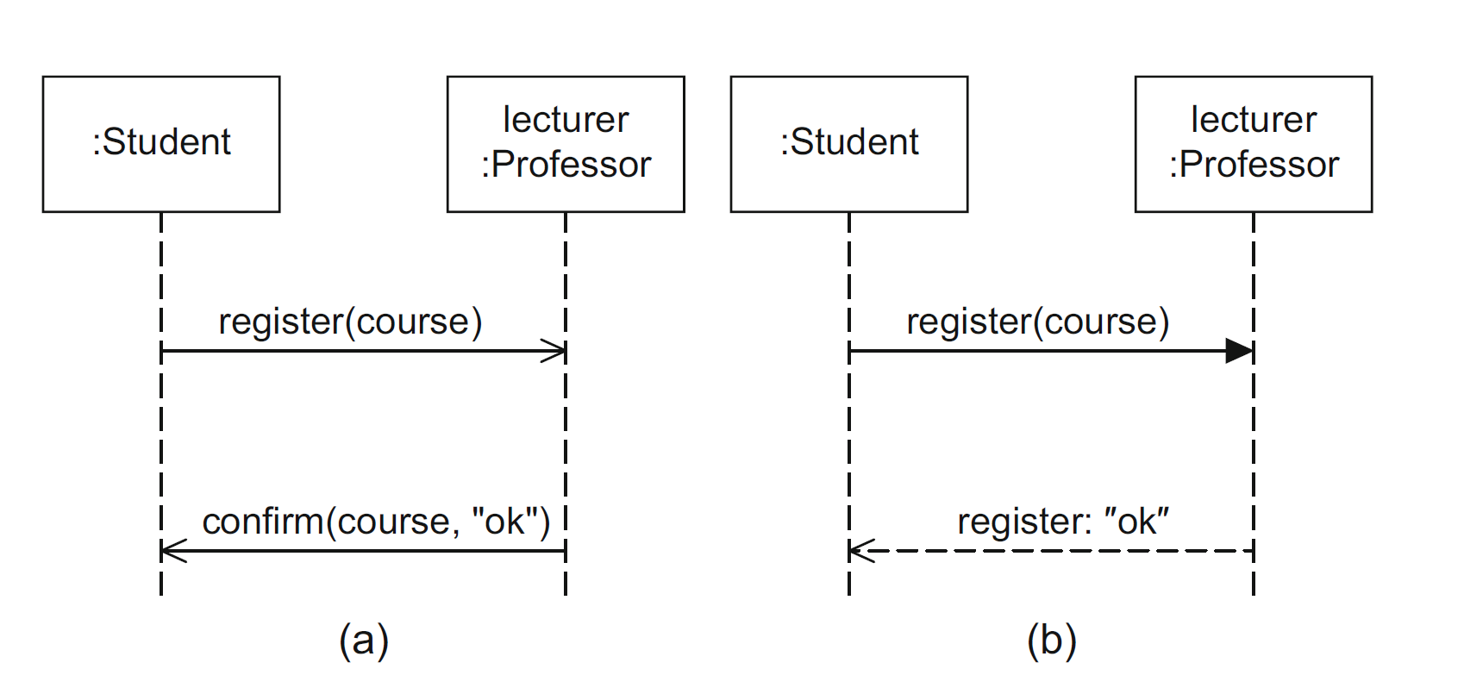
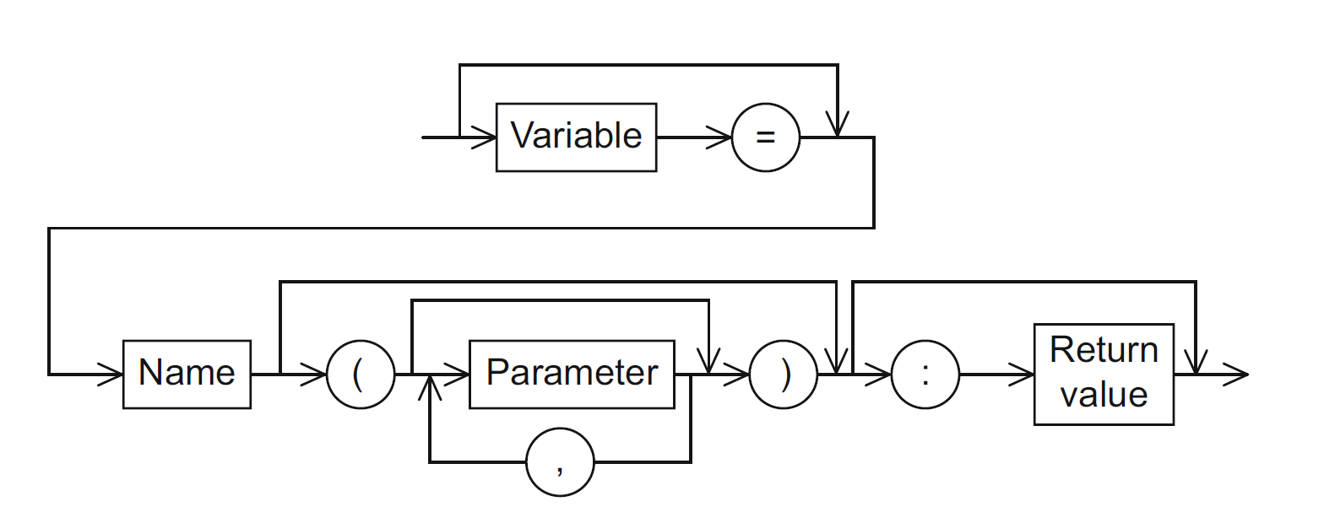
顺序图概要
Examples of (a) asynchronous
and (b) synchronous communication
Syntax of the message specification
原稿查阅 · P17 软件开发过程与技术
Ch2.4 42 / 78
Notes:
【查阅定位】原稿P17。本页为拓展查阅，原图继续按自身情境阅读，不能把其中的候补、重试或其它业务规则直接加入本章选课案例。主线统一案例见P5，采用已存在的Enrollment记录。未画出的异常恢复行为保留待确认。
先比较图中 register(course) 的同步与异步表示，再读消息命名的语法。消息一般包含操作或信号名称、参数，必要时标明返回值或赋值目标。
案例：同步 getRemainingSeats(courseId) 返回剩余名额；异步 courseEnrolled(studentId, courseId) 通知其他组件。不要仅靠消息名称判断同步性，要同时看箭头符号和交互约定。
让同学用一句话说清“谁向谁发送什么，发送后是否等待”。回答应同时覆盖发送方、接收方、消息及等待行为，避免只背空心箭头或实心箭头。
【课堂组织】短练习。口述register(course)对应的发送方、接收方与等待行为。
【观察学生回答】四个要素齐全；完整消息语法可查阅。

Slide 43
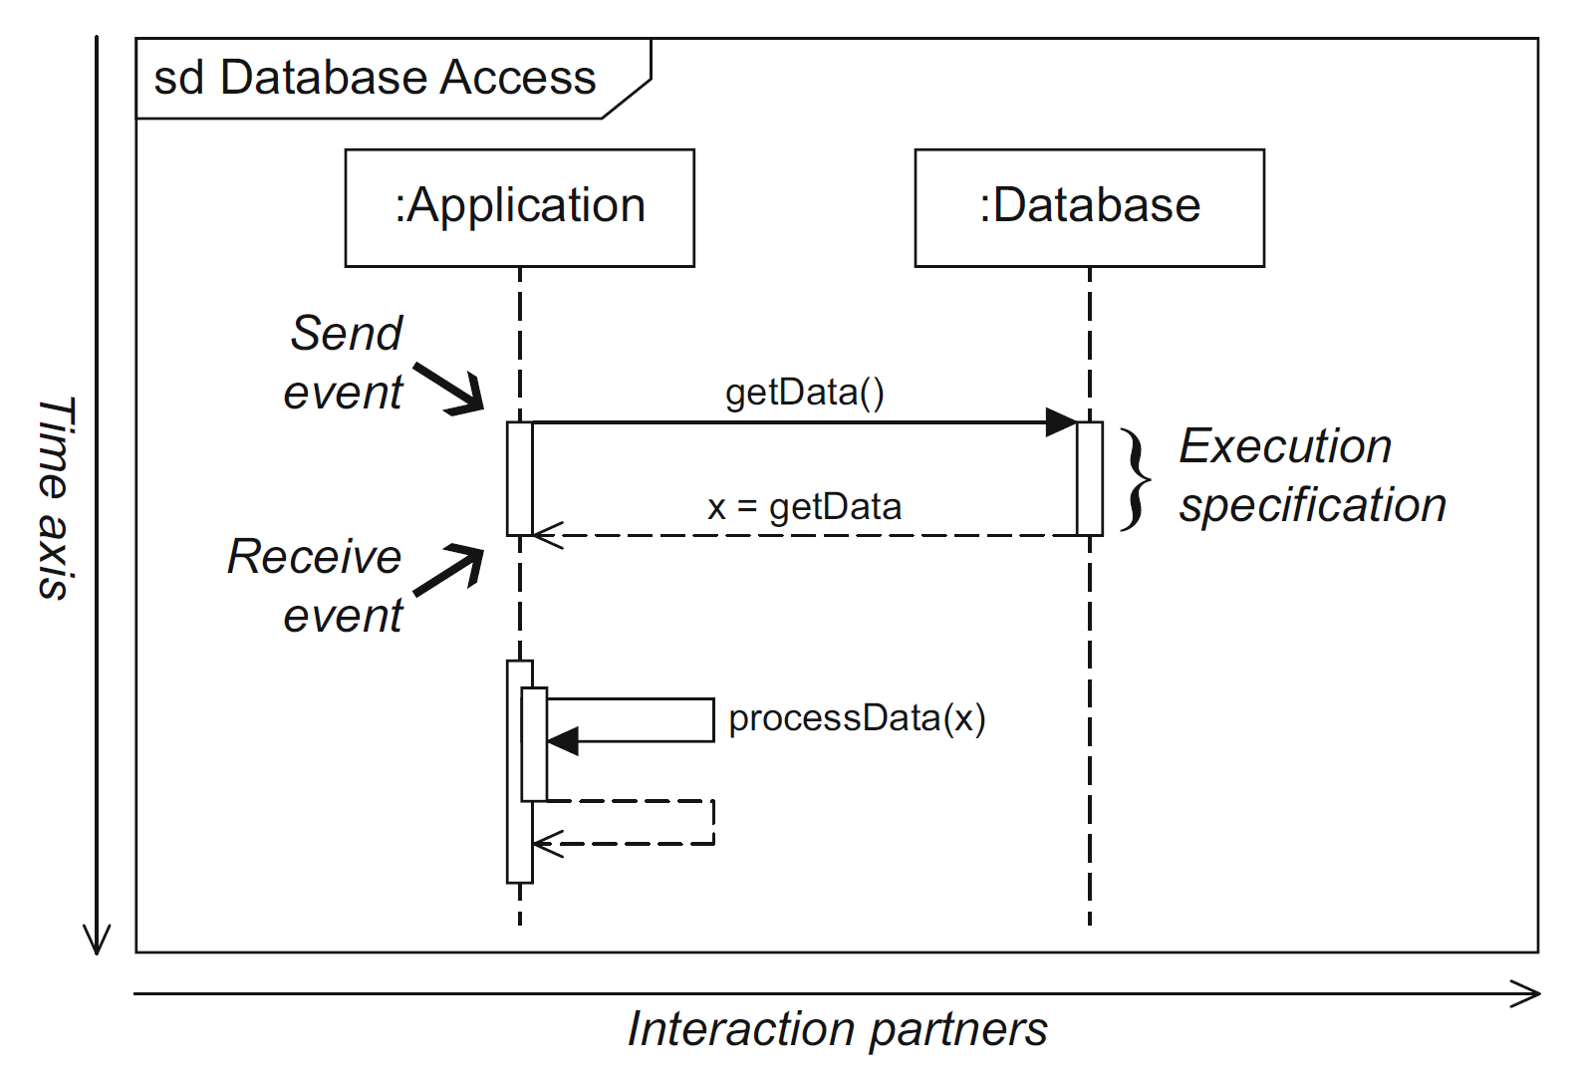
顺序图：事件的先后约束
默认顺序下，先读同一生命线上的上下关系。
一条消息的发送发生在它的接收之前。
跨生命线的先后，要看消息及显式顺序约束。
组合片段还会进一步规定哪些事件可以交错。
检查：getData() 的发送、接收与返回，哪些先后关系必须成立？
原稿查阅 · P18 软件开发过程与技术
Ch2.4 43 / 78
Notes:
【查阅定位】原稿P18。本页为拓展查阅，原图继续按自身情境阅读，不能把其中的候补、重试或其它业务规则直接加入本章选课案例。主线统一案例见P5，采用已存在的Enrollment记录。未画出的异常恢复行为保留待确认。
先读普通弱顺序下同一生命线上的局部顺序，再找一条消息的发送与接收，以及跨生命线的显式约束。组合片段也会改变允许的交错方式，因此不要只按整个页面的高度把所有消息排成唯一序列。
原图中getData请求先发送后接收，查询结果返回后再处理数据。另一条没有建立联系的生命线上的事件，不能仅凭高度判断与查询的先后。顺序约束还可由一般顺序、组合片段、时间约束等表达。
语义参考：UML第17章，尤其17.5、17.6.3.10—17.6.3.12。https://www.omg.org/spec/UML/2.5.1/PDF
【课堂组织】重点。在getData示例中指出发送、接收、返回的约束。
【观察学生回答】不将无联系生命线的版面高度当成全局时钟。
【依据】UML 17.5、17.6.3.10—17.6.3.12；原Notes已有相同限定。https://www.omg.org/spec/UML/2.5.1/PDF

Slide 44
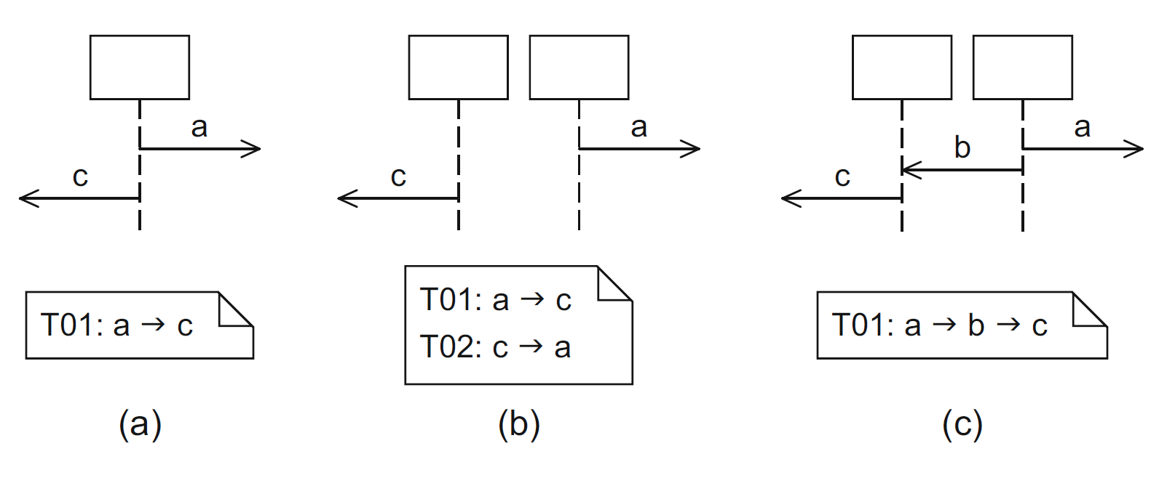
顺序图：事件先后与执行轨迹
Note: a → b means that message a is sent before message b
T0X：执行时的行为轨迹，即trace
a与c在同一条生命线上。本图要求a先于c。
a与c位于不同生命线，且无先后约束。T01与T02均可发生。
b连接两条生命线，约束了事件先后。本图的顺序为a、b、c。
原稿查阅 · P19 软件开发过程与技术
Ch2.4 44 / 78
Notes:
【本次校正】原图(a)事件为a、c，原说明写a、b属于标号笔误，已按图改正。轨迹编号统一为原图T01/T02。先后说明仅针对本页各图，不推导跨生命线的全局时间顺序。
【查阅定位】原稿P19。本页为拓展查阅，原图继续按自身情境阅读，不能把其中的候补、重试或其它业务规则直接加入本章选课案例。主线统一案例见P5，采用已存在的Enrollment记录。未画出的异常恢复行为保留待确认。
按照三个小图逐一推导允许的轨迹。先找同一生命线上的先后，再找消息造成的因果关系，最后列出仍可交换顺序的事件。
左图 a、c 的发送发生在同一生命线上，先后固定；中图发送点分属不同生命线且没有给出联系，因此可出现 a→c 或 c→a；右图通过 b 建立联系后，得到图示的 a→b→c。
说明：图中用“消息 a 在消息 b 之前”是便于讨论的简写。严格分析要区分发送事件与接收事件，不可把一条消息当作没有传输过程的单一瞬间。
【课堂组织】补全练习。先找约束，再判断a、c的两种次序是否允许。
【观察学生回答】每个判断都指出依据的生命线或消息联系。

Slide 45
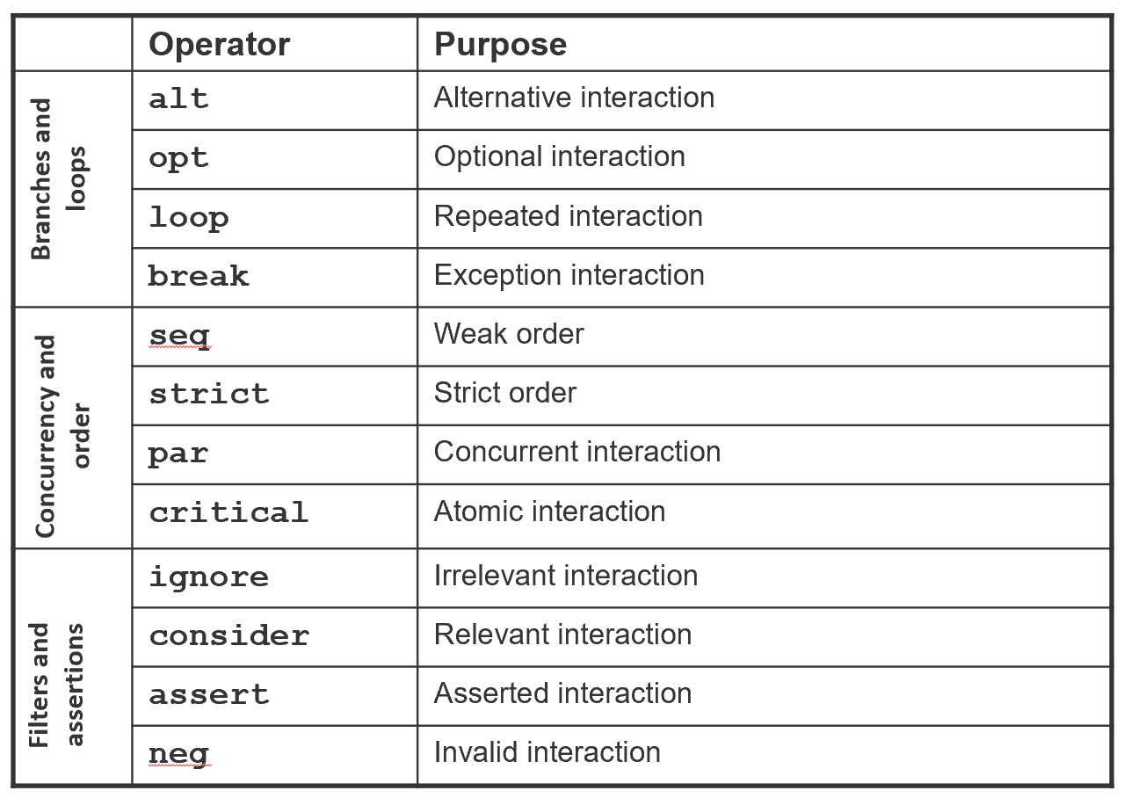
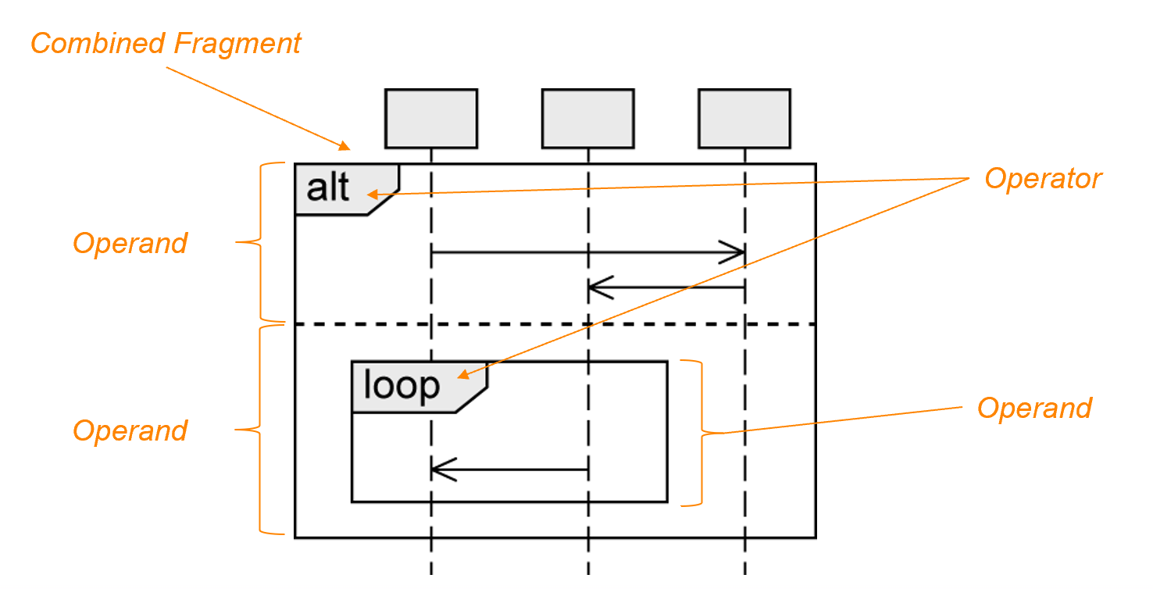
顺序图：组合片段
组合片段为一组消息规定分支、重复或并发等规则。
12 predefined types of operators
原稿查阅 · P20 软件开发过程与技术
Ch2.4 45 / 78
Notes:
【查阅定位】原稿P20。本页为拓展查阅，原图继续按自身情境阅读，不能把其中的候补、重试或其它业务规则直接加入本章选课案例。主线统一案例见P5，采用已存在的Enrollment记录。未画出的异常恢复行为保留待确认。
组合片段把一组交互按操作符组织起来。先识别左上角操作符，再看片段覆盖的生命线、操作数分隔线和守卫条件。
基础重点是 alt、opt、loop。break 结合失败退出示例，seq、strict、par 用于辨析顺序与并发。其余操作符保留查阅，按课时选讲。案例：登录结果使用 alt，是否发送提醒使用 opt，批量处理使用 loop，两个独立任务使用 par。
课堂提问：为什么不能把所有分支都画成普通箭头？参考回答：普通消息线不能明确表达哪组消息只在什么条件下发生，也不能完整说明并发与重复约束。
【课堂组织】学习分层。先掌握alt/opt/loop，break结合失败退出；seq/strict/par用于辨析先后。
【观察学生回答】能用一句话说明各片段用途，不要求一次背全表。
【依据】原稿组合片段表；UML 17.6；教学取舍依据IES示范与练习交替。https://www.omg.org/spec/UML/2.5.1/PDF

Slide 46
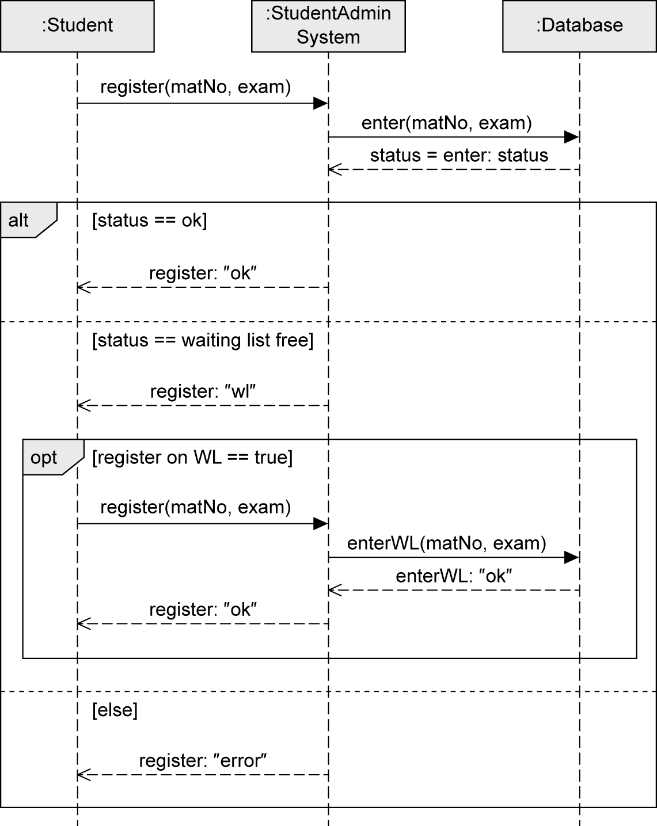
顺序图：alt 备选片段
按守卫条件选择备选交互
条件写在方括号 [ ] 中；未写守卫时，视为 true。
[else] 表示其余守卫均不成立。
一次至多选择一个分支。
若希望结果确定，应让业务条件互斥，并检查是否遗漏情况。
原稿查阅 · P21 软件开发过程与技术
Ch2.4 46 / 78
Notes:
【查阅定位】原稿P21。本页为拓展查阅，原图继续按自身情境阅读，不能把其中的候补、重试或其它业务规则直接加入本章选课案例。主线统一案例见P5，采用已存在的Enrollment记录。未画出的异常恢复行为保留待确认。
alt 表示备选交互，运行时按守卫选择操作数。图中用注册状态选择成功、候补或其他分支；[else] 表示前面条件都不满足时的分支。
案例：有余量则选课成功，无余量但允许候补则加入候补，其他情况返回失败。让同学检查条件是否覆盖所有需要处理的情况。
讲解补充：为了得到确定行为，业务上通常将条件设计为互斥；若多个守卫同时为真，UML 允许在符合条件的分支中非确定选择，不能把“必须互斥”理解为所有 alt 图的语法硬性规则。
语义参考：OMG UML 2.5.1，第17章。https://www.omg.org/spec/UML/2.5.1/PDF
【课堂组织】重点。沿原图比较成功、候补与else分支，指出守卫。
【观察学生回答】能解释哪个条件选哪个分支，知道互斥是确定性设计建议。
【依据】UML 17.6.3.7，PDF第625页；原Notes已有该限定。https://www.omg.org/spec/UML/2.5.1/PDF

Slide 47
顺序图概要：opt Fragment
To model an optional sequence
Actual execution at runtime is dependent on the guard
Exactly one operand
Similar to if statement without else branch
原稿查阅 · P22 软件开发过程与技术
Ch2.4 47 / 78
Notes:
【查阅定位】原稿P22。本页为拓展查阅，原图继续按自身情境阅读，不能把其中的候补、重试或其它业务规则直接加入本章选课案例。主线统一案例见P5，采用已存在的Enrollment记录。未画出的异常恢复行为保留待确认。
opt 表示一个可选交互，只有一个操作数：守卫为真则执行，为假则跳过这个片段，然后继续后续交互。可类比没有 else 的 if，但仍应以图中交互含义为准。
沿原图指出候补流程内的可选注册片段。补充案例：选课成功后，[订阅提醒] 条件为真才发送提醒，否则仍然正常完成选课。
对比 alt：若需要表达两个或更多相互备选的处理过程，应选择 alt；如果只有“做或不做”一个过程，opt 更清楚。
【课堂组织】重点。比较发送提醒“做或不做”与两种不同处理结果。
【观察学生回答】前者可用opt，后者通常用alt。

Slide 48
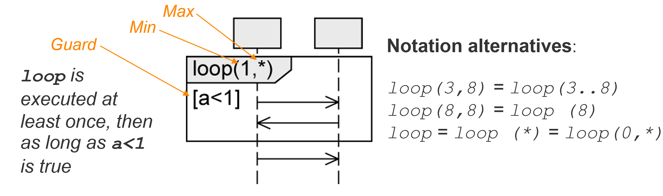
顺序图概要：Loop Fragment
To express that a sequence is to be executed repeatedly
Exactly one operand
Keyword loop followed by the minimal/maximal number of iterations (min..max) or (min,max)
  default: (*) .. no upper limit
Guard
  Evaluated as soon as the minimum number of iterations has taken place
  Checked for each iteration within the (min,max) limits
  If the guard evaluates to false, the execution of the loop is terminated
原稿查阅 · P23 软件开发过程与技术
Ch2.4 48 / 78
Notes:
【查阅定位】原稿P23。本页为拓展查阅，原图继续按自身情境阅读，不能把其中的候补、重试或其它业务规则直接加入本章选课案例。主线统一案例见P5，采用已存在的Enrollment记录。未画出的异常恢复行为保留待确认。
loop 表示重复一个操作数，并可指定最少次数、最多次数及继续执行的守卫。原图中的星号表示没有给出上限，不代表业务上应允许无限重试。
案例：登录最多尝试三次，可将次数范围和“仍未验证成功”的条件一起说明。让同学分别推演第一次成功、第三次成功、三次都失败的路径。
读图时不要机械套用某种语言的 for 或 while。应同时读 min、max 和 guard，明确何时检查条件、何时退出，以及循环外的错误处理。需要业务上限时应显式写出。
语义参考：OMG UML 2.5.1，第17章。https://www.omg.org/spec/UML/2.5.1/PDF
【课堂组织】重点。推演最早成功和达到次数上限仍失败两种情况。
【观察学生回答】同时考虑次数范围与继续条件。

Slide 49
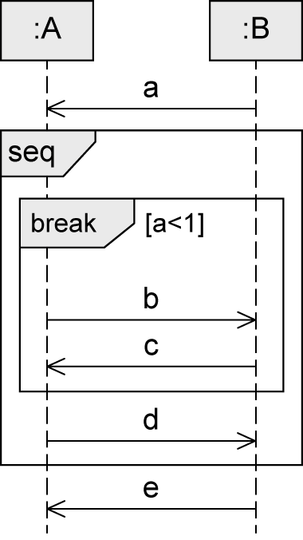
顺序图概要：Break Fragment
Simple form of exception handling
Exactly one operand with a guard
If the guard is true:
  Interactions within this operand are executed
  Remaining operations of the surrounding
  fragment are omitted
  Interaction continues in the next higher
  level fragment
  Different behavior than opt fragment
Not executed if break is executed
原稿查阅 · P24 软件开发过程与技术
Ch2.4 49 / 78
Notes:
【查阅定位】原稿P24。本页为拓展查阅，原图继续按自身情境阅读，不能把其中的候补、重试或其它业务规则直接加入本章选课案例。主线统一案例见P5，采用已存在的Enrollment记录。未画出的异常恢复行为保留待确认。
break 的守卫满足时，执行该片段的交互，并替代所在直接外层交互片段的剩余部分；不是简单跳过它自己，也不是无条件结束整个系统。
沿图追踪：a 之后若 a<1，执行 break 中的 b、c，略过同一外层 seq 剩余的 d，再执行更外层的 e。守卫不满足时跳过 break，继续 d、e。
对比 opt：opt 执行后通常继续所在片段后续行为；break 会舍弃所包围交互的剩余部分。课堂提问时先让同学圈定“直接外层”的边界。
语义参考：OMG UML 2.5.1，第17章。https://www.omg.org/spec/UML/2.5.1/PDF
【课堂组织】选讲。先圈直接外层片段，再判断哪些消息被break省略。
【观察学生回答】不会将break理解为结束整个系统。

Slide 50
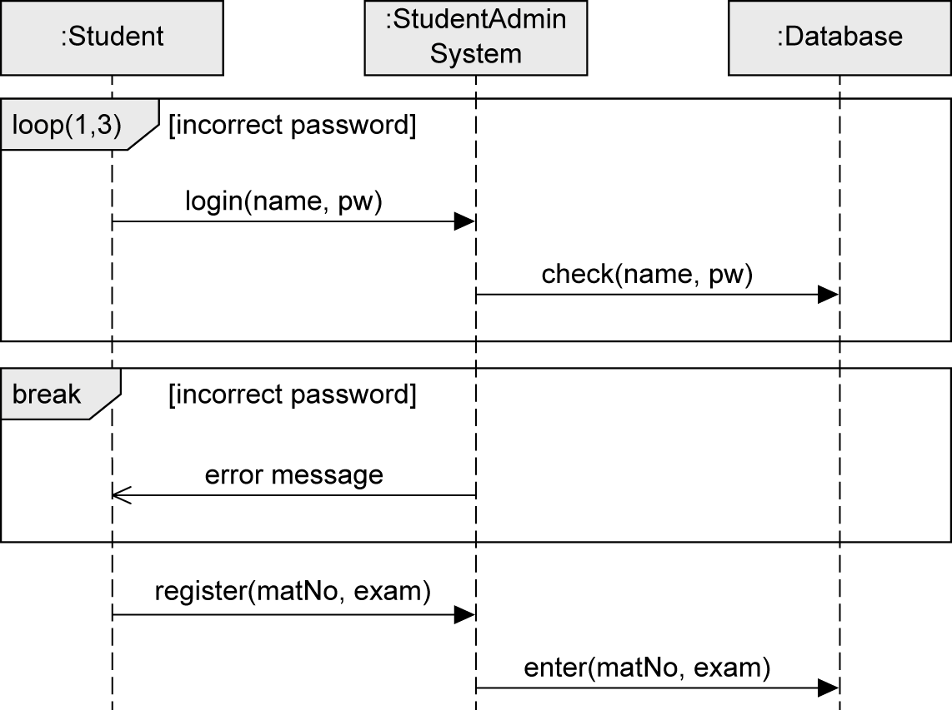
顺序图概要：Break Fragment
原稿查阅 · P25 软件开发过程与技术
Ch2.4 50 / 78
Notes:
【查阅定位】原稿P25。本页为拓展查阅，原图继续按自身情境阅读，不能把其中的候补、重试或其它业务规则直接加入本章选课案例。主线统一案例见P5，采用已存在的Enrollment记录。未画出的异常恢复行为保留待确认。
本页把 loop 与 break 放在登录和注册场景中。先用最多三次的循环校验密码；若循环结束后密码仍不正确，进入 break，返回错误并停止后续注册交互。
课堂提问：第三次仍失败时，是否还能向数据库发送 enter(matNo, exam)？参考回答：按本图的 break 范围，不应继续注册。若登录成功，则跳过错误 break，再进入注册。
强调守卫表达的是当时的业务状态；不能只数三次箭头就假定认证通过。可把两种轨迹作为测试用例，分别检查失败退出和成功继续。
【课堂组织】应用检查。比较认证成功与三次失败两条路径。
【观察学生回答】失败路径不能继续原图后续注册。

Slide 51
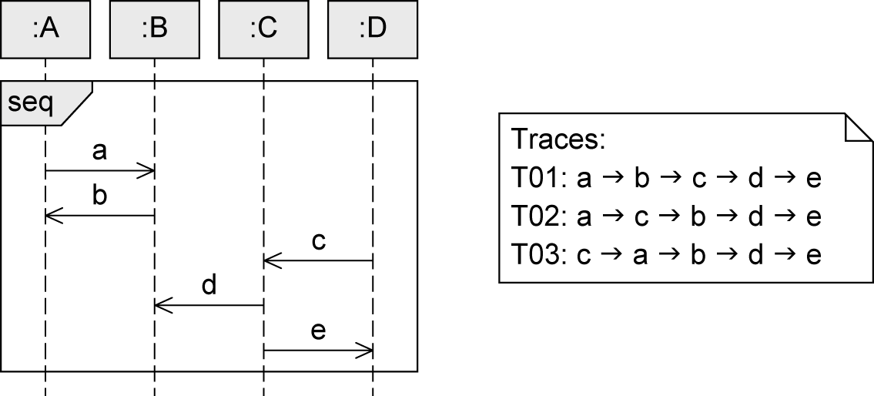
顺序图概要：seq Fragment
Default order of events
Weak sequencing:
  The ordering of events within each of the operands is maintained in the result.
  Events on different lifelines from different operands may come in any order.
  Events on the same lifeline from different operands are ordered such that an event of the first operand comes before that of the second operand.
the message c is not connected chronologically to messages a and b and can be interleaved with these messages.
As b is sent by interaction partner B and d is also received by B, there is a chronological order between these two messages.
In any case, e is the last message
原稿查阅 · P26 软件开发过程与技术
Ch2.4 51 / 78
Notes:
【查阅定位】原稿P26。本页为拓展查阅，原图继续按自身情境阅读，不能把其中的候补、重试或其它业务规则直接加入本章选课案例。主线统一案例见P5，采用已存在的Enrollment记录。未画出的异常恢复行为保留待确认。
seq 是弱顺序：保留每个操作数内部的顺序；同一生命线跨操作数仍遵守先后；不同生命线之间未约束的事件可交错。
按原图先建立 a 在 b 之前、c 在 d 之前等局部约束，再根据共享生命线判断哪些跨操作数事件必须有序。右侧列出的轨迹用于说明 c 可插入不同位置，而 e 仍受图中约束位于最后。
课堂练习：给出一条候选轨迹，让同学逐条检查约束，而不是凭“看起来从上到下”判断。强调弱顺序不是完全无序，也不是所有消息都按版面高度全局排序。
语义参考：OMG UML 2.5.1，第17章。https://www.omg.org/spec/UML/2.5.1/PDF
【课堂组织】进阶辨析。给一条轨迹，逐条核对局部顺序和共享生命线约束。
【观察学生回答】能用约束说明合法性，而非凭图上高低。

Slide 52
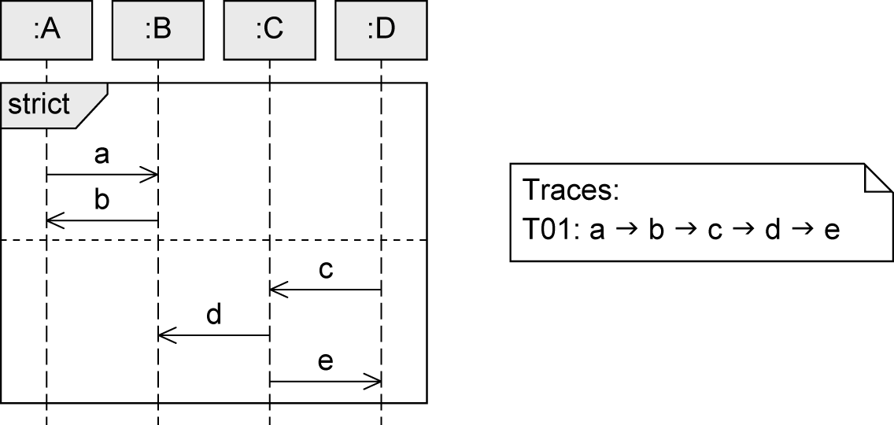
顺序图概要：Strict Fragment
Sequential interaction with order
Order of event occurrences on different lifelines between different operands is significant
  Messages in an operand that is higher up on the vertical axis are always exchanged before the messages in an operand that is lower down on the vertical axis
原稿查阅 · P27 软件开发过程与技术
Ch2.4 52 / 78
Notes:
【查阅定位】原稿P27。本页为拓展查阅，原图继续按自身情境阅读，不能把其中的候补、重试或其它业务规则直接加入本章选课案例。主线统一案例见P5，采用已存在的Enrollment记录。未画出的异常恢复行为保留待确认。
strict 在不同操作数之间施加严格顺序：上方操作数完成后，才开始下方操作数中的事件。每个操作数内部仍保留其自身已有的交互语义。
案例：必须完成“身份核验”阶段的所有交互，才能开始“发放凭证”阶段，可用 strict 表达阶段屏障。
与上一页比较：若两个事件分属不同生命线，seq 可能允许交错，而 strict 会禁止跨操作数的这种交错。不要把 strict 误解为自动保证业务事务一致性或将整个系统变成单线程。
语义参考：OMG UML 2.5.1，第17章。https://www.omg.org/spec/UML/2.5.1/PDF
【课堂组织】进阶辨析。与seq对照，说出strict新增的跨操作数约束。
【观察学生回答】上方操作数先完成，下方操作数才开始。

Slide 53
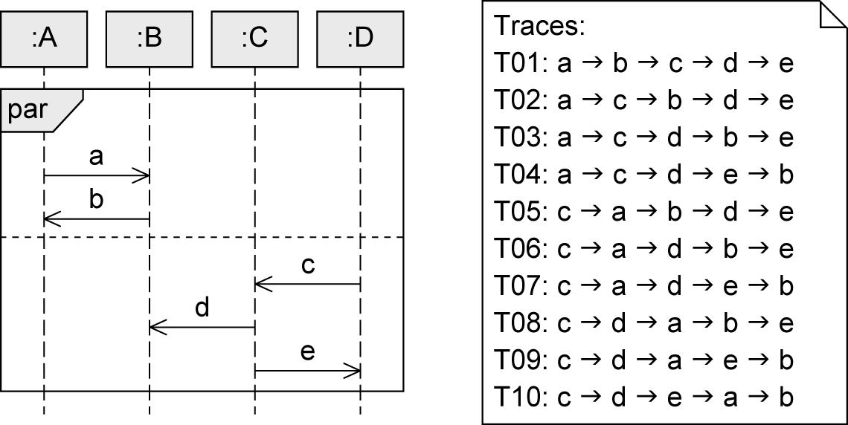
顺序图：par 并发片段
不同操作数中的事件可以交错，各自内部的顺序仍须保留。
par 描述允许的交互顺序，不规定线程调度或物理并行方式。
观察：保留 a、b 与 c、d、e 各自的顺序，说明图中轨迹为何合法。
原稿查阅 · P28 软件开发过程与技术
Ch2.4 53 / 78
Notes:
【展示方式】本页作为已给出解答的示例讲解，不作为答案隐藏的独立测验。可请学生解释已显示的条件或步骤。
【查阅定位】原稿P28。本页为拓展查阅，原图继续按自身情境阅读，不能把其中的候补、重试或其它业务规则直接加入本章选课案例。主线统一案例见P5，采用已存在的Enrollment记录。未画出的异常恢复行为保留待确认。
par 允许不同操作数中的事件交错执行，同时保留各自操作数内部的顺序。可用两组卡片分别写 a→b 与 c→d→e，再让同学合并为合法轨迹。
例如 a,c,b,d,e 与 c,d,a,e,b 都可能合法，但不能颠倒 a 与 b，也不能颠倒 c、d、e 的内部顺序。用此方法检查图中列出的轨迹。
讲解补充：这里区分逻辑并发与物理同时执行。par 不要求同一时刻或多核执行，也不禁止实现真正并行；它本身不规定线程调度。
语义参考：OMG UML 2.5.1，第17章。https://www.omg.org/spec/UML/2.5.1/PDF
【课堂组织】重点辨析。用a、b与c、d、e两组卡片排出不同合法轨迹。
【观察学生回答】保留每组内部顺序，允许组间交错。
【依据】UML 17.6.3.10，PDF第625页；原Notes已有该限定。https://www.omg.org/spec/UML/2.5.1/PDF

Slide 54
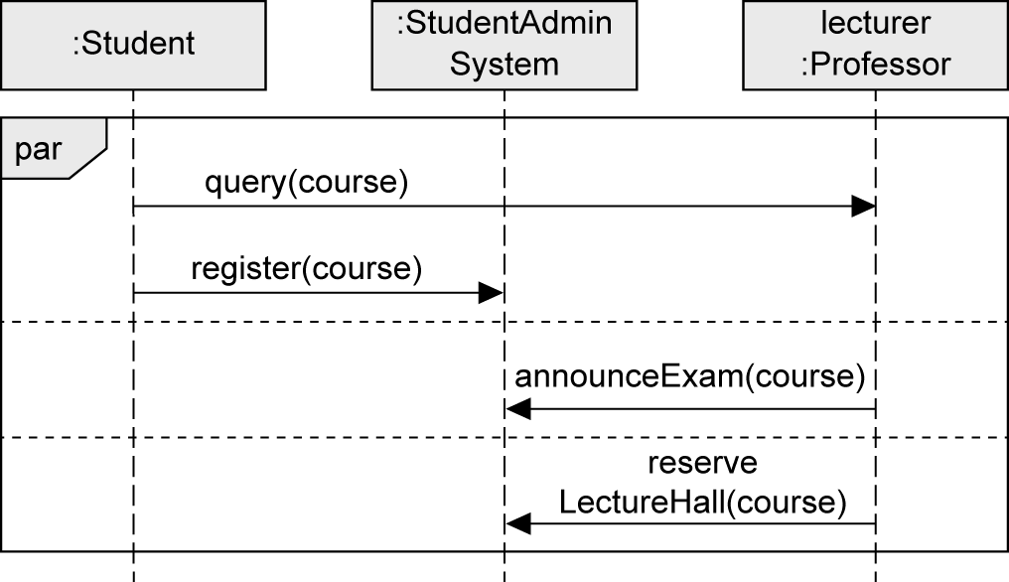
顺序图概要：par Fragment
原稿查阅 · P29 软件开发过程与技术
Ch2.4 54 / 78
Notes:
【查阅定位】原稿P29。本页为拓展查阅，原图继续按自身情境阅读，不能把其中的候补、重试或其它业务规则直接加入本章选课案例。主线统一案例见P5，采用已存在的Enrollment记录。未画出的异常恢复行为保留待确认。
本页用选课与考试安排展示 par。先分别圈出两个操作数：学生查询和注册课程是一条交互；教师发布考试及系统预约教室是另一条交互。
课堂提问：能否让预约教室发生在教师发出考试通知之前？参考回答：若它们在同一操作数中已规定先后，就不能因为外层是 par 而打乱。两个操作数之间未规定的事件则可以交错。
工程联想：并发交互如果会争用同一个名额或教室，还需要进一步建模冲突规则；仅画 par 不能证明没有竞态条件。
【课堂组织】选讲。在原选课和考试安排图中追踪一个操作数。
【观察学生回答】并发不改变该操作数内已经规定的先后。

Slide 55
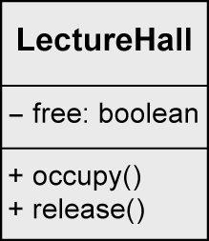
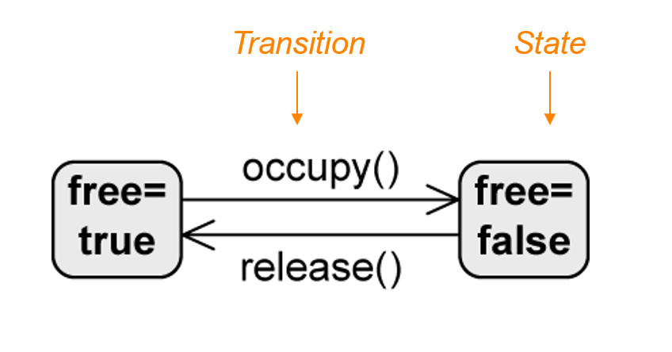
状态图：一个对象如何响应事件
状态图描述对象处于什么状态，以及事件如何引起状态变化。
原图：occupy() 使教室由空闲变为占用，release() 使其恢复空闲。
读图问题：类图给出操作名后，
还缺哪些行为规则？
class LectureHall {
private boolean free;
public void occupy() {
free=false;
}
public void release() {
free=true;
}
}
原稿查阅 · P30 软件开发过程与技术
Ch2.4 55 / 78
Notes:
【查阅定位】原稿P30。本页为拓展查阅，原图继续按自身情境阅读，不能把其中的候补、重试或其它业务规则直接加入本章选课案例。主线统一案例见P5，采用已存在的Enrollment记录。未画出的异常恢复行为保留待确认。
状态图关注一个对象在生命周期中如何响应事件。本页 LectureHall 用 free 属性区分空闲和占用，occupy、release 对应改变状态的操作。
按本页简化模型，occupy令free=false，release令free=true。这里只把教室抽象为空闲/占用，不由此推断现实预约是否立即占用教室。请同学比较类图只给出 free 和操作名时，还缺少哪些行为规则。
状态不必机械等于某一个布尔字段的值；复杂对象可以用多个属性和约束描述状态。业务、分析、设计层都能画状态图，但各层的状态名称与事件粒度应匹配。
回到P5课堂案例时，建模对象换成“选课记录”，观察待处理、已确认、已拒绝。强调换了对象上下文，不能把教室的free值和记录状态混在同一状态机里。
【课堂组织】重点。先确定建模对象是LectureHall，再读occupy/release。
【观察学生回答】状态归属于同一个对象；不把占用操作当成整个系统。
【依据】原稿LectureHall图、代码与Notes；UML 14.2。https://www.omg.org/spec/UML/2.5.1/PDF

Slide 56
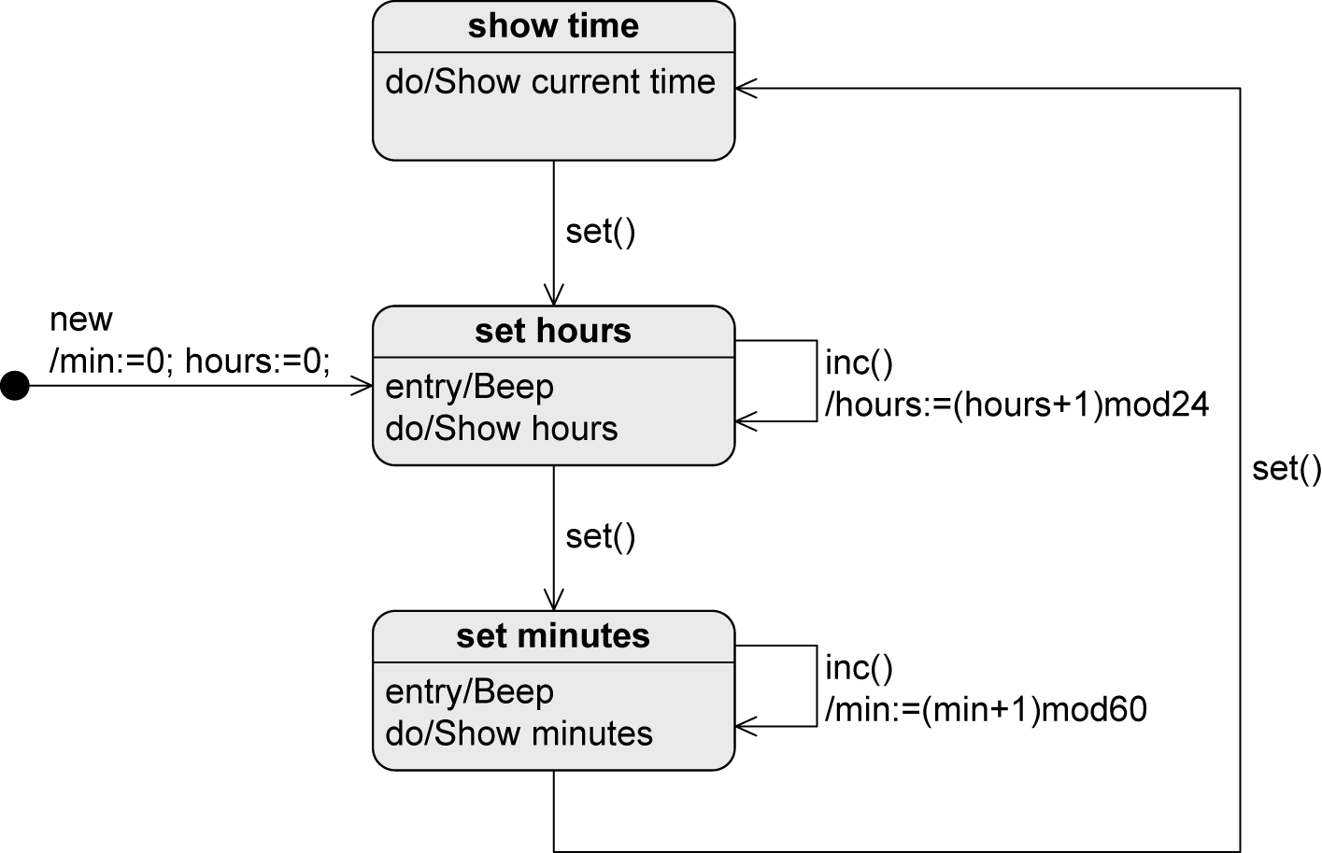
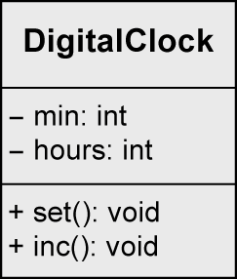
状态图概要
原稿查阅 · P31 软件开发过程与技术
Ch2.4 56 / 78
Notes:
【查阅定位】原稿P31。本页为拓展查阅，原图继续按自身情境阅读，不能把其中的候补、重试或其它业务规则直接加入本章选课案例。主线统一案例见P5，采用已存在的Enrollment记录。未画出的异常恢复行为保留待确认。
沿电子时钟例子读三种状态：显示时间、设置小时、设置分钟。同一个 set 或 inc 事件的效果，取决于时钟当前所处状态。
演示：从显示时间按 set 进入设置小时，再按 inc 增加小时，再按 set 进入设置分钟，再按 inc 增加分钟。让同学追踪 do 行为和进入状态时的提示音。
课堂提问：为什么不能仅列出 set()、inc() 两个方法就完整说明时钟行为？参考回答：方法的可用含义与执行结果依赖当前状态，状态图补出了类图中没有表达的条件与转换。
【课堂组织】现场演示。用口述按键模拟set、inc，并让学生报出当前状态。
【观察学生回答】同一事件的效果能够随当前状态解释。

Slide 57
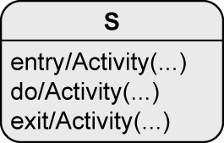
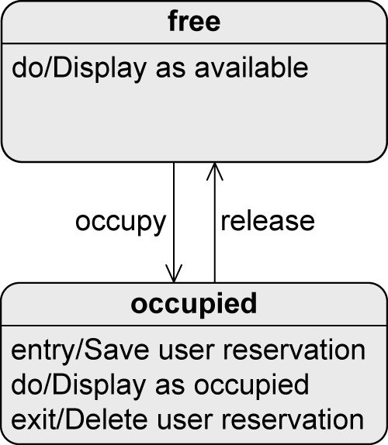
状态内部：entry、do、exit
entry：进入时
进入状态时执行相应行为。
do：处于状态期间
进入行为完成后启动，可完成，也可因退出而中止。
exit：离开时
退出状态时执行相应行为。
收到事件是否一定重新执行 entry？见后面的迁移对比。
原稿查阅 · P32 软件开发过程与技术
Ch2.4 57 / 78
Notes:
【查阅定位】原稿P32。本页为拓展查阅，原图继续按自身情境阅读，不能把其中的候补、重试或其它业务规则直接加入本章选课案例。主线统一案例见P5，采用已存在的Enrollment记录。未画出的异常恢复行为保留待确认。
状态内可说明 entry、doActivity、exit。entry 在进入状态时执行，exit 在离开时执行，doActivity 在状态活跃期间开展，可能完成，也可能因状态退出而被终止。
案例：教室进入 occupied 时保存预约信息，处于 occupied 时展示占用状态，退出时清理该预约的占用标记。
不要把 do 理解成每毫秒自动重复执行一次的方法，也不要把 entry、do、exit 当成可任意并行的三段代码。后面将通过内部迁移、外部自迁移说明为什么“收到事件”不总意味着重新执行 entry。
语义参考：OMG UML 2.5.1，第13、14章。https://www.omg.org/spec/UML/2.5.1/PDF
【课堂组织】重点。对照教室图说出进入、处于、离开状态时各做什么。
【观察学生回答】do不是规定每毫秒重跑的循环。
【依据】UML 14.2.3.4.3，PDF第351页。https://www.omg.org/spec/UML/2.5.1/PDF

Slide 58
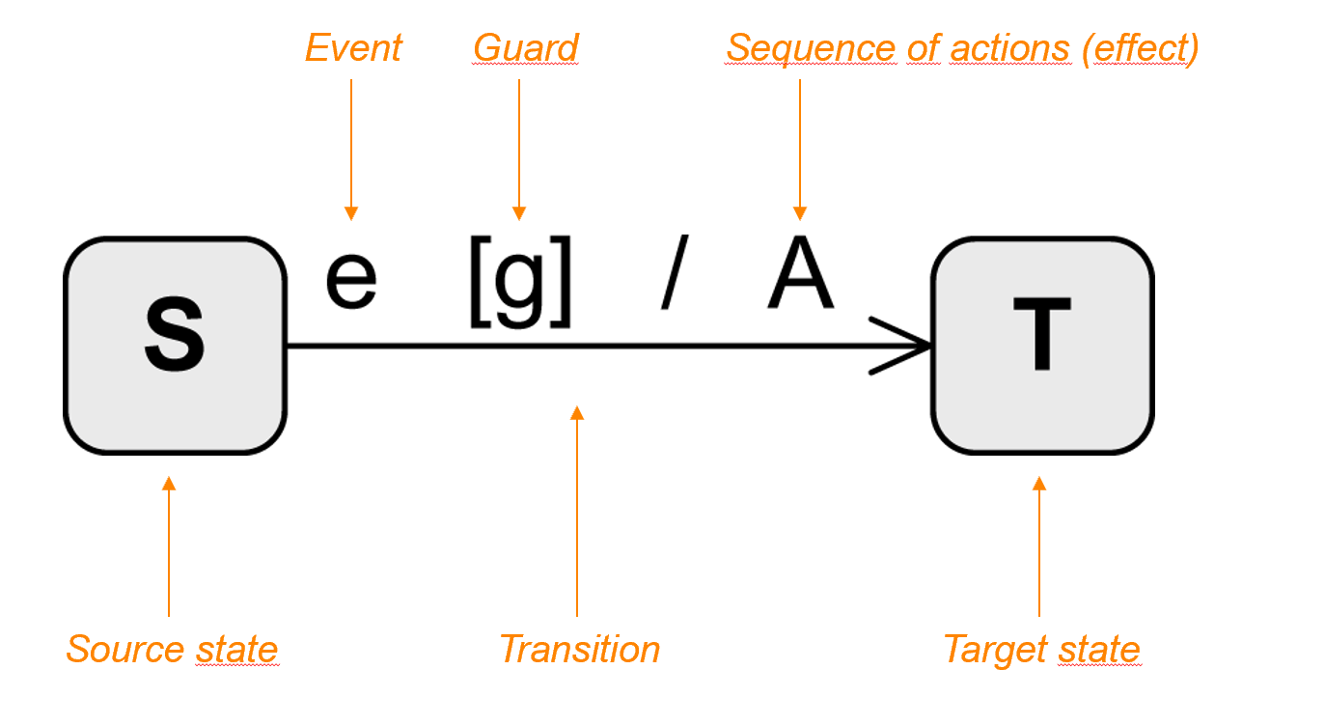
状态迁移：事件、条件与效果
迁移标签：事件 [条件] / 效果
读法：什么事件发生？条件是否满足？迁移时执行什么？
迁移读法：待处理的选课记录，收到确认事件且有余量时，记录结果并进入已确认。
原稿查阅 · P33 软件开发过程与技术
Ch2.4 58 / 78
Notes:
【展示方式】本页作为已给出解答的示例讲解，不作为答案隐藏的独立测验。可请学生解释已显示的条件或步骤。
【查阅定位】原稿P33。本页为拓展查阅，原图继续按自身情境阅读，不能把其中的候补、重试或其它业务规则直接加入本章选课案例。主线统一案例见P5，采用已存在的Enrollment记录。未画出的异常恢复行为保留待确认。
迁移标签按trigger [guard] / effect阅读：触发事件、守卫条件和迁移效果。箭头连接源状态与目标状态。
课堂补全沿用P5：源状态“待处理”；事件confirm；守卫[有余量]；效果“记录确认结果”；目标状态“已确认”。无余量的拒绝路径需要另行表达，不由这条守卫为假的边自动完成。业务描述存在多种合理模型，这里给出一种与约定一致的课堂答案。
语义参考：UML 14.2。https://www.omg.org/spec/UML/2.5.1/PDF
【课堂组织】补全练习。将页面选课句子拆成源状态、事件、条件、效果、目标状态。
【观察学生回答】五项齐全；事件与效果没有循环因果。
【依据】原稿迁移示意图；UML 14.2.4迁移表示法。https://www.omg.org/spec/UML/2.5.1/PDF

Slide 59
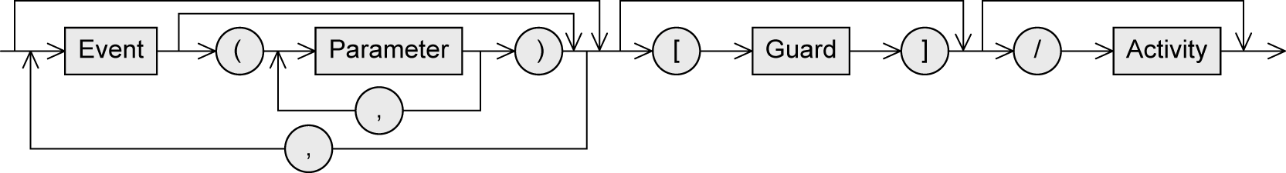
状态图概要：迁移
事件 trigger
效果 effect
用于匹配迁移的触发器。
迁移执行时开展的行为。
条件 guard
普通外部迁移的执行顺序
判断这条迁移是否可用。
条件为假，这条迁移不执行。
退出源状态，执行迁移效果，
再进入目标状态。
条件为假后如何处理事件，还要查看其他迁移及延迟事件规则。
原稿查阅 · P34 软件开发过程与技术
Ch2.4 59 / 78
Notes:
【查阅定位】原稿P34。本页为拓展查阅，原图继续按自身情境阅读，不能把其中的候补、重试或其它业务规则直接加入本章选课案例。主线统一案例见P5，采用已存在的Enrollment记录。未画出的异常恢复行为保留待确认。
事件到来后检查相应迁移的守卫，满足条件才考虑执行。典型外部迁移的讲解顺序是：退出源状态，执行迁移效果，再进入目标状态。
案例：预约对象收到 cancel [尚未开始] / 释放教室，随后进入已取消。若已经开始，守卫不满足，应按模型中的其他处理或拒绝规则响应。
适用范围：本页执行顺序针对普通外部迁移；内部迁移不退出状态。守卫不满足也不能普遍解释为事件立即丢弃，还要考虑其他可用迁移及延迟事件规则。
语义参考：OMG UML 2.5.1，第13、14章。https://www.omg.org/spec/UML/2.5.1/PDF
【课堂组织】重点。按普通外部迁移顺序解释exit、effect、entry。
【观察学生回答】条件失败只排除该迁移，其他处理须看完整模型。
【依据】UML 14.2.3.8及事件分派规则；原Notes已有相同限定。https://www.omg.org/spec/UML/2.5.1/PDF

Slide 60
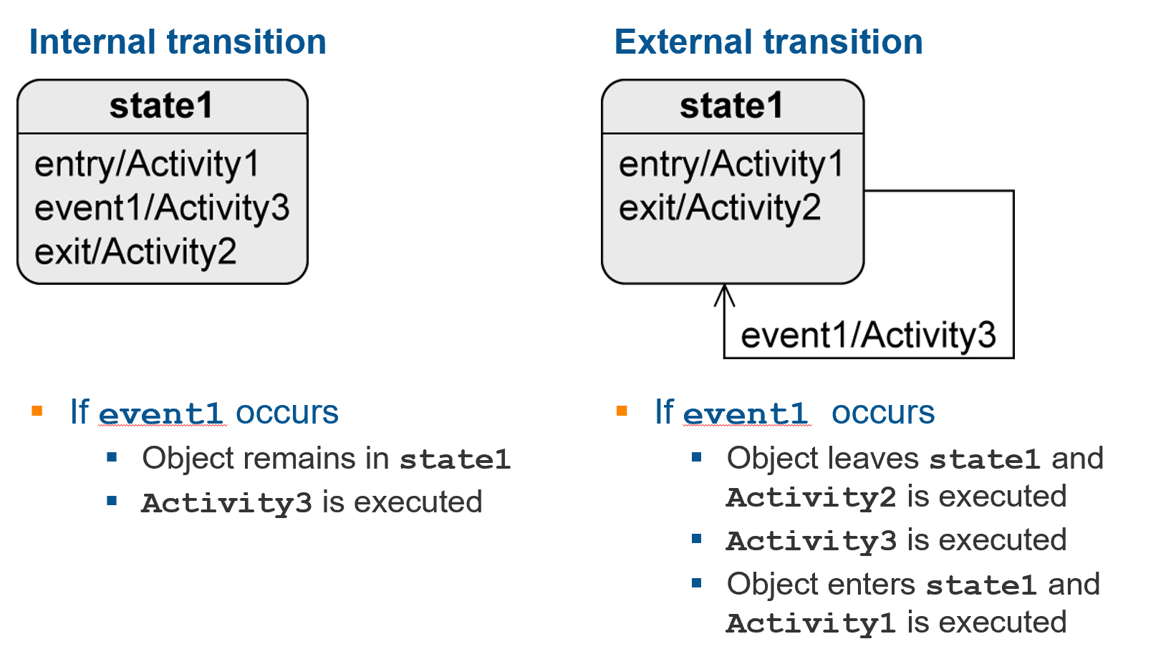
状态图概要：迁移
原稿查阅 · P35 软件开发过程与技术
Ch2.4 60 / 78
Notes:
【查阅定位】原稿P35。本页为拓展查阅，原图继续按自身情境阅读，不能把其中的候补、重试或其它业务规则直接加入本章选课案例。主线统一案例见P5，采用已存在的Enrollment记录。未画出的异常恢复行为保留待确认。
对照内部迁移与外部自迁移。内部迁移响应 event1 时仍留在当前状态，只执行指定效果；外部自迁移虽然源和目标名称相同，也会先退出再重新进入。
按原图读执行顺序：左图仅执行 Activity3；右图先 Activity2（exit），再 Activity3（effect），最后 Activity1（entry）。
案例：播放器收到“调节音量”通常可内部处理；若“重新加载歌曲”需要停止、清理并重新初始化，可以建模为外部自迁移。让同学说明这两种画法对资源清理和计时器有什么影响。
语义参考：OMG UML 2.5.1，第13、14章。https://www.omg.org/spec/UML/2.5.1/PDF
【课堂组织】重点辨析。比较内部迁移与外部自迁移的执行行为。
【观察学生回答】内部只执行效果；外部自迁移还执行exit/entry。

Slide 61
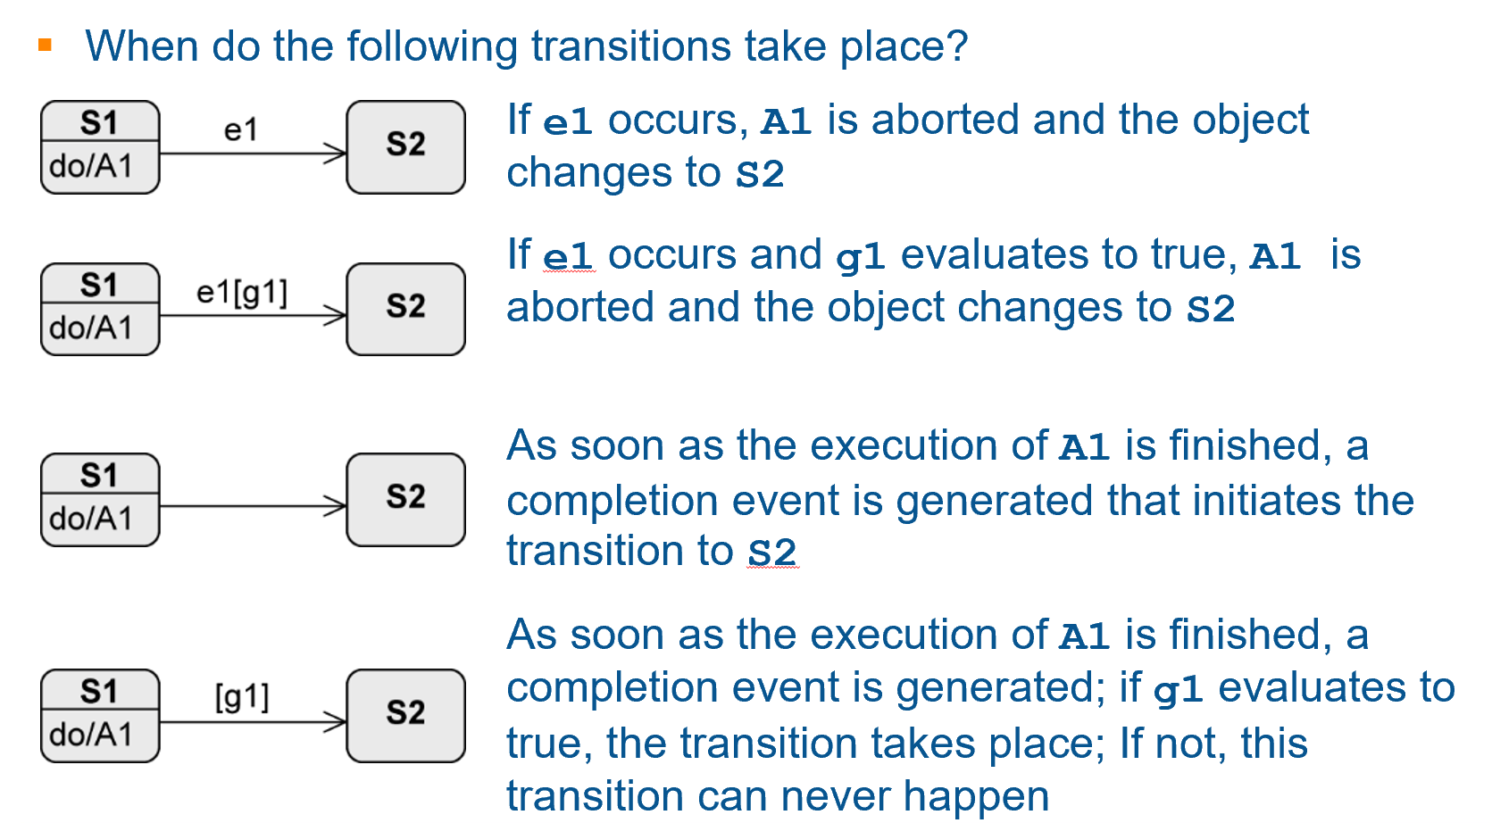
状态迁移示例：事件与完成
原稿查阅 · P36 软件开发过程与技术
Ch2.4 61 / 78
Notes:
【展示方式】本页作为已给出解答的示例讲解，不作为答案隐藏的独立测验。可请学生解释已显示的条件或步骤。
【查阅定位】原稿P36。本页为拓展查阅，原图继续按自身情境阅读，不能把其中的候补、重试或其它业务规则直接加入本章选课案例。主线统一案例见P5，采用已存在的Enrollment记录。未画出的异常恢复行为保留待确认。
逐行比较显式事件触发与完成迁移。有 e1 时等待该事件，若还带 [g1] 则事件到来时再判断条件；没有显式触发器时，表示由源状态的完成事件启用。
图中 do/A1 完成后，才讨论下两行的完成迁移。若完成事件处理时守卫为假，不会仅因稍后守卫变真就自动再次触发，除非又发生相应完成或重新进入等情形。
课堂提问：将 [g1] 改为 when(g1) 有何不同？参考回答：后者是变化事件触发，不能与完成事件上的守卫混为一谈。
语义参考：OMG UML 2.5.1，第13、14章。https://www.omg.org/spec/UML/2.5.1/PDF
【课堂组织】选讲。比较显式触发事件与源状态完成事件。
【观察学生回答】守卫变真本身不等于新的完成事件。

Slide 62

状态迁移示例：x的变化
S1 已激活，事件 e 到来。请按执行顺序说明 x 的变化。
1. 进入 S1：entry 令 x = 4。
2. 事件 e 到来：先检查 [x == 4]，条件成立。
3. 退出 S1：exit 令 x = 5。
4. 执行迁移效果：x = x × 2，得到 10。
5. 进入 S2：entry 再加 1，最终 x = 11。
原稿查阅 · P37 软件开发过程与技术
Ch2.4 62 / 78
Notes:
【展示方式】本页作为已给出解答的示例讲解，不作为答案隐藏的独立测验。可请学生解释已显示的条件或步骤。
【查阅定位】原稿P37。本页为拓展查阅，原图继续按自身情境阅读，不能把其中的候补、重试或其它业务规则直接加入本章选课案例。主线统一案例见P5，采用已存在的Enrollment记录。未画出的异常恢复行为保留待确认。
本页保留原有解题步骤。先让学生解释每一步，再口头给出未显示答案的变式，独立计算。原题推演：进入 S1 时 entry 把 x 设为 4；事件 e 到来时先检查 [x==4]，为真；退出 S1 后 exit 将 x 增为 5；迁移效果 x=x*2 得到 10；进入 S2 后 entry 再加 1，最终为 11。
关键点：守卫判断发生在退出效果之前，不能先把 x 加到 5 再判定 [x==4]。迁移效果与目标状态 entry 的顺序也不能交换。
延伸提问：若 S1 的 exit 改成 x=x+2，结果是多少？参考回答：守卫仍通过，之后 6×2+1=13。
【课堂组织】独立检查。要求写出每一步x值，再讨论变式exit加2。
【观察学生回答】原题4、5、10、11；变式最终13，且先判断守卫。
【依据】原图entry/exit/effect表达式；UML 14.2；算术4、5、10、11。https://www.omg.org/spec/UML/2.5.1/PDF

Slide 63
事件：信号、调用与时间
信号事件 Signal event
收到信号，例如鼠标按下或收到消息通知。
调用事件 Call event
收到操作调用，例如 occupy(user, lectureHall)。
时间事件 Time event
相对时间：after(5 seconds)
绝对时间：at 指定时刻，例如 at 16:00。
相对时间需说明起算点，绝对时间需说明所用时钟。
原稿查阅 · P38 软件开发过程与技术
Ch2.4 63 / 78
Notes:
【查阅定位】原稿P38。本页为拓展查阅，原图继续按自身情境阅读，不能把其中的候补、重试或其它业务规则直接加入本章选课案例。主线统一案例见P5，采用已存在的Enrollment记录。未画出的异常恢复行为保留待确认。
区分信号事件、调用事件和时间事件。信号事件表示接收到信号；调用事件表示收到操作调用；时间事件按指定时刻或相对延迟触发。
案例：门禁接收到刷卡信号；教室预约对象收到 occupy(user, room) 调用；临时预留在 after(5 minutes) 后超时释放。
讲解时先问事件从哪里来，再问由哪个状态响应。相对时间应说明参考时点，绝对时间应说明采用的时钟和业务时区；本页日期和时间是语法示例，不是本课程日程。
表示法参照UML 13.3.4：相对时间使用after，绝对时间使用at。页面at 16:00用于说明指定时刻，具体日期与时区在实际模型中补足。https://www.omg.org/spec/UML/2.5.1/PDF
【课堂组织】重点。给出“收到调用”“过5秒”“到16:00”，分类并解释。
【观察学生回答】分清调用、相对时间、绝对时间及起算点。
【依据】UML 13.3.3.2—13.3.4，PDF第334—335页。https://www.omg.org/spec/UML/2.5.1/PDF

Slide 64

状态图概要：事件
任意接收事件 AnyReceiveEvent
all 匹配未被相关明确触发器处理的消息接收。
完成事件 Completion event
状态相关行为及必要子区域满足完成条件时产生。
变化事件 ChangeEvent
布尔表达式由假变真时发生，例如 when(x > y)。
示例：after(90min) 属于时间事件。
原稿查阅 · P39 软件开发过程与技术
Ch2.4 64 / 78
Notes:
【展示方式】本页作为已给出解答的示例讲解，不作为答案隐藏的独立测验。可请学生解释已显示的条件或步骤。
【查阅定位】原稿P39。本页为拓展查阅，原图继续按自身情境阅读，不能把其中的候补、重试或其它业务规则直接加入本章选课案例。主线统一案例见P5，采用已存在的Enrollment记录。未画出的异常恢复行为保留待确认。
AnyReceiveEvent处理未被相关明确触发器匹配的消息接收事件，all不自动包含时间事件和内部完成事件。完成事件反映状态相关行为及必要子区域的完成条件已满足。变化事件在布尔表达式由假变真时发生。
例：when(stock<limit)描述库存从不满足到满足补货条件的变化；after(90min)描述相对时间事件。条件监测不意味着规定实现采用忙等待轮询，规范也不固定表达式的求值时机。
语义参考：UML 13.3.3.2—13.3.4、14.2.3.8.3。https://www.omg.org/spec/UML/2.5.1/PDF
【课堂组织】辨析。让学生分类when(x>y)与after(90min)。
【观察学生回答】前者为变化事件，后者为时间事件。
【依据】UML 13.3.3.2—13.3.4及14.2.3.8.3，PDF第334—335、356—357页。https://www.omg.org/spec/UML/2.5.1/PDF

Slide 65

时间事件与守卫：何时触发迁移
时间事件 vs. 事件上的守卫
到达相对时限时触发
收到 lecture_ended 时才检查条件
原稿查阅 · P40 软件开发过程与技术
Ch2.4 65 / 78
Notes:
【查阅定位】原稿P40。本页为拓展查阅，原图继续按自身情境阅读，不能把其中的候补、重试或其它业务规则直接加入本章选课案例。主线统一案例见P5，采用已存在的Enrollment记录。未画出的异常恢复行为保留待确认。
本页比较时间事件与事件上的守卫。上图after(90min)是时间触发；下图收到lecture_ended时才检查[time≥90min]。
若相对起点已经过90分钟但lecture_ended尚未发生，上图可由时间事件触发，下图仍缺触发事件。若事件发生时守卫为假，该迁移不能执行。
课堂提问：守卫后来变真会不会自动触发？参考回答：不会仅因守卫变真就触发这条事件迁移。若要描述布尔条件由假变真产生的事件，应单独使用when表达变化事件。
语义参考：UML 13.3.4、14.2.3.8。https://www.omg.org/spec/UML/2.5.1/PDF
【课堂组织】重点辨析。设已经过90分钟但未收到lecture_ended，比较两图。
【观察学生回答】上图可由时间事件触发，下图仍缺触发事件。
【依据】原图触发标签；UML 13.3.4及14.2.3.8守卫。https://www.omg.org/spec/UML/2.5.1/PDF

Slide 66

状态图概要：复合状态
复合状态包含子状态，子状态还可以继续嵌套。
本图只有一个区域：在该区域内，直接子状态择一活跃。
含多个区域的正交状态将在后面单独讨论。
Composite state
Substates
原稿查阅 · P41 软件开发过程与技术
Ch2.4 66 / 78
Notes:
【查阅定位】原稿P41。本页为拓展查阅，原图继续按自身情境阅读，不能把其中的候补、重试或其它业务规则直接加入本章选课案例。主线统一案例见P5，采用已存在的Enrollment记录。未画出的异常恢复行为保留待确认。
复合状态包含子状态，可按需要嵌套。先读外层 S1、S2、S3，再读 S1 内的 S1.1 与 S1.2，避免将所有框看成同一层。
案例：订单“处理中”包含“备货”和“打包”两个子状态；可以在外层统一描述取消处理，而在内部描述正常步骤。
适用范围：本页按单一区域的非正交复合状态讲解，稳定配置中直接子状态择一活跃。后面的正交状态含多个区域，各区域可以同时有活跃状态，不能把当前规则直接推广过去。
语义参考：OMG UML 2.5.1，第13、14章。https://www.omg.org/spec/UML/2.5.1/PDF
【课堂组织】层次理解。先说当前复合状态，再说其中活跃的直接子状态。
【观察学生回答】说明当前图单区域的适用范围。
【依据】UML 14.2.3.4.1—14.2.3.4.2，PDF第350页；原Notes已有限定。https://www.omg.org/spec/UML/2.5.1/PDF

Slide 67











状态图概要：进入复合状态
Transition to the boundary
  Initial node of composite state is activated
原稿查阅 · P42 软件开发过程与技术
Ch2.4 67 / 78
Notes:
【查阅定位】原稿P42。本页为拓展查阅，原图继续按自身情境阅读，不能把其中的候补、重试或其它业务规则直接加入本章选课案例。主线统一案例见P5，采用已存在的Enrollment记录。未画出的异常恢复行为保留待确认。
迁移指向复合状态的边界时，按该区域的初始伪状态进入默认子状态。本图从 S3 通过 e2 进入 S1，再进入 S1.1。
沿效果顺序核对表格：退出 S3 执行 a0，迁移效果 a2，进入外层 S1 执行 a3，进入 S1.1 执行 a4，即 a0→a2→a3→a4。
案例：首次进入订单“处理中”，默认从“备货”开始。课堂提问：能否直接略过外层 entry？参考回答：不能，进入内部前须执行相应外层进入行为。初始伪状态是进入路径的控制点，不是需要长期停留的业务状态。
【课堂组织】选讲。按边界入口追踪外层entry和默认子状态entry。
【观察学生回答】能解释a0、a2、a3、a4的次序。

Slide 68





状态图概要：进入复合状态
Transition to a substate
  Substate is activated
原稿查阅 · P43 软件开发过程与技术
Ch2.4 68 / 78
Notes:
【查阅定位】原稿P43。本页为拓展查阅，原图继续按自身情境阅读，不能把其中的候补、重试或其它业务规则直接加入本章选课案例。主线统一案例见P5，采用已存在的Enrollment记录。未画出的异常恢复行为保留待确认。
迁移直接指向复合状态内的某个子状态时，仍需要进入相应外层状态，但不再按默认初始路径选择另一个子状态。图中 e1 直接进入 S1.2。
按表格追踪：S3 的 exit a0，迁移效果 a1，外层 S1 的 entry a3，目标子状态 S1.2 的 entry a7，合计 a0→a1→a3→a7。
案例：返工订单可以直接回到“打包”，而不重走默认的“备货”。请同学与上一页比较，只改变目标位置为何导致执行序列不同。
【课堂组织】选讲。对照P67，说明直接进入指定子状态改变了什么。
【观察学生回答】外层entry仍执行，目标子状态改为S1.2。

Slide 69












状态图概要：退出复合状态
Transition from a substate
原稿查阅 · P44 软件开发过程与技术
Ch2.4 69 / 78
Notes:
【查阅定位】原稿P44。本页为拓展查阅，原图继续按自身情境阅读，不能把其中的候补、重试或其它业务规则直接加入本章选课案例。主线统一案例见P5，采用已存在的Enrollment记录。未画出的异常恢复行为保留待确认。
从子状态发出的迁移离开整个复合状态时，先退出活跃的内层状态，再退出外层状态，之后执行迁移效果和目标状态的进入行为。
本图在 S1.1 收到 e3 时离开：a6（退出 S1.1）→a5（退出 S1）→a2（迁移效果）→a1（进入 S2）。让同学对照右侧表格核对顺序。
案例：订单在备货阶段取消，要先释放备货资源，再清理整个处理阶段的共享资源，最后进入已取消。提醒：本页的 e3 从特定子状态出发，不等于所有子状态都能走这条边。
【课堂组织】选讲。从S1.1离开时先圈要退出的状态。
【观察学生回答】从内向外退出，再执行迁移效果与目标entry。

Slide 70




状态图概要：退出复合状态
Transition from the composite state
原稿查阅 · P45 软件开发过程与技术
Ch2.4 70 / 78
Notes:
【查阅定位】原稿P45。本页为拓展查阅，原图继续按自身情境阅读，不能把其中的候补、重试或其它业务规则直接加入本章选课案例。主线统一案例见P5，采用已存在的Enrollment记录。未画出的异常恢复行为保留待确认。
从复合状态边界发出的外部迁移，表示在满足条件和优先级规则时，可以从其当前活跃的子状态整体离开。图中 S1 边界的 e5 用于说明这一点。
若当前是 S1.1，顺序为 a6→a5→a3→a1：退出子状态、退出外层、执行 e5 的迁移效果、进入 S2。若当前是 S1.2，先执行的则是其 exit a8。
案例：订单处理中任一步骤都允许紧急终止，可在复合状态外层统一表达。补充：更内层若存在冲突且可用的迁移，还要按状态机规则判断优先级。
语义参考：OMG UML 2.5.1，第13、14章。https://www.omg.org/spec/UML/2.5.1/PDF
【课堂组织】选讲。分别假定当前子状态为S1.1和S1.2，再读外层迁移。
【观察学生回答】先执行哪个子状态exit取决于活跃配置。

Slide 71








状态图概要：退出复合状态
Completion transition from the composite state
原稿查阅 · P46 软件开发过程与技术
Ch2.4 71 / 78
Notes:
【查阅定位】原稿P46。本页为拓展查阅，原图继续按自身情境阅读，不能把其中的候补、重试或其它业务规则直接加入本章选课案例。主线统一案例见P5，采用已存在的Enrollment记录。未画出的异常恢复行为保留待确认。
本页展示复合状态的完成迁移。先通过 e4 从 S1.1 到 S1.2，再通过 e4 到该区域的终止状态；当复合状态完成条件满足时，外层无显式触发器的完成迁移通向 S2。
跟踪顺序：进入初始子状态为 a3→a4；第一次 e4 为 a6→a7；第二次 e4 后退出 S1.2 执行 a8，再退出 S1 执行 a5，进入 S2 执行 a1。
提问：到达内层终止状态是否一定结束整个对象状态机？参考回答：不一定，它可能仅完成所在区域并使外层继续。
语义参考：OMG UML 2.5.1，第13、14章。https://www.omg.org/spec/UML/2.5.1/PDF
【课堂组织】选讲。追踪内部区域到final，再判断外层是否完成。
【观察学生回答】区域完成不直接等于整个状态机结束。

Slide 72

状态图：正交状态（Orthogonal State）
原稿查阅 · P47 软件开发过程与技术
Ch2.4 72 / 78
Notes:
【查阅定位】原稿P47。本页为拓展查阅，原图继续按自身情境阅读，不能把其中的候补、重试或其它业务规则直接加入本章选课案例。主线统一案例见P5，采用已存在的Enrollment记录。未画出的异常恢复行为保留待确认。
正交状态包含两个或更多区域。各区域各自有活跃状态，共同构成对象的状态配置；图中的虚线用于划分区域。
案例：在线会议可以同时具有“连接状态：已连接/断开”和“录制状态：未录制/录制中”两个相对独立的维度。不要用一个普通子状态列表强行枚举所有组合。
进入外层边界通常激活各区域的默认入口；完成时需满足各区域的完成条件及外层行为的完成条件。逻辑并发不等于必须使用多线程。让同学检查图中分叉与汇合分别进入、等待了哪些区域。
语义参考：OMG UML 2.5.1，第13、14章。https://www.omg.org/spec/UML/2.5.1/PDF
【课堂组织】选讲。分别读两个正交区域，再描述整体状态配置。
【观察学生回答】区域各有活跃状态，不把正交解释为必须多线程。

Slide 73

状态图概要：子状态机状态
原稿查阅 · P48 软件开发过程与技术
Ch2.4 73 / 78
Notes:
【查阅定位】原稿P48。本页为拓展查阅，原图继续按自身情境阅读，不能把其中的候补、重试或其它业务规则直接加入本章选课案例。主线统一案例见P5，采用已存在的Enrollment记录。未画出的异常恢复行为保留待确认。
子状态机状态用于复用已定义的状态机行为。图中的 graded:grade 表示 graded 状态引用 grade 子状态机，可进入其 positive、negative 等状态。
案例：多个业务对象都需要“审核：待审、通过、拒绝”的细分过程，可以将审核行为单独建模并在适合的状态中引用。
讲解时区分“复合状态内直接画子状态”与“引用一个可复用的子状态机”。两者都可隐藏细节，但模型组织方式不同。不要把它机械等同于普通同步函数调用，仍须按状态机的进入、退出和事件处理语义理解。
语义参考：OMG UML 2.5.1，第13、14章。https://www.omg.org/spec/UML/2.5.1/PDF
【课堂组织】查阅。指出哪个状态引用了哪个子状态机。
【观察学生回答】知道这是复用行为模型，不能机械当作函数调用。

Slide 74





状态图概要：表示法
Name | Notation | Description
State |  | Description of a specific “time span” in which an object finds itself during its “life cycle”. Within a state, activities can be executed by the object.
Transition |  | State transition e from a source state S to a target state T
Initial state |  | Start of a state machine diagram
Final state |  | End of a state machine diagram
Terminate node |  | Termination of an object’s state machine diagram
原稿查阅 · P49 软件开发过程与技术
Ch2.4 74 / 78
Notes:
【查阅定位】原稿P49。本页为拓展查阅，原图继续按自身情境阅读，不能把其中的候补、重试或其它业务规则直接加入本章选课案例。主线统一案例见P5，采用已存在的Enrollment记录。未画出的异常恢复行为保留待确认。
复习状态、迁移、初始、终止和终结符号。状态表示对象生命周期中的一种情形；迁移由事件及条件控制；实心点是初始伪状态，靶心表示区域的最终状态。
重点区分 final 与 terminate：到达最终状态可表示所在区域完成；terminate 伪状态直接终止状态机执行，不能把二者随意互换。
案例：订单处理区域完成后仍可能进入售后阶段，而系统定义的彻底终止路径则不再继续该状态机。原页将 Initial state 当作符号名称，讲解时提醒它严格说是初始伪状态。
语义参考：OMG UML 2.5.1，第13、14章。https://www.omg.org/spec/UML/2.5.1/PDF
【课堂组织】查阅与复习。在已讲图中找initial、final，比较terminate。
【观察学生回答】区分伪状态、区域完成与终止状态机。

Slide 75




状态图概要：表示法
Name | Syntax | Beschreibung
Decision node |  | Node from which multiple alternative transitions can origin
Parallelization node |  | Splitting of a transition into multiple parallel transitions
Synchronization node |  | Merging of multiple parallel transitions into one transition
Shallow / deep history state |  | “Return address” to a substate or a nested substate of a composite state
原稿查阅 · P50 软件开发过程与技术
Ch2.4 75 / 78
Notes:
【查阅定位】原稿P50。本页为拓展查阅，原图继续按自身情境阅读，不能把其中的候补、重试或其它业务规则直接加入本章选课案例。主线统一案例见P5，采用已存在的Enrollment记录。未画出的异常恢复行为保留待确认。
本页复习选择、分叉、汇合和历史伪状态。选择用于按条件决定后续路径；分叉和汇合用于正交区域的并发进入与同步；历史保存复合状态的先前活跃配置。
案例：暂停一个多步骤审批，恢复时回到最近进行的阶段。浅历史 H 恢复直接子状态，深历史 H* 还恢复更深层的子状态配置。
让同学比较“总回到默认起点”与“恢复上次位置”对业务的影响。历史不是数据库审计日志，也不意味着保存全部变量和外部资源，恢复的数据与资源策略需另行明确。
语义参考：OMG UML 2.5.1，第13、14章。https://www.omg.org/spec/UML/2.5.1/PDF
【课堂组织】查阅。对比默认进入、浅历史和深历史。
【观察学生回答】历史恢复状态配置，不自动恢复全部业务数据。

Slide 76


UML构造块：状态机图
状态机图展现对象的状态及状态之间的迁移。
状态机图对对象的状态变化进行建模，描述其对事件的响应。
典型应用场景：对反应型对象建模
ATM状态机
ATM状态机中Operation状态的状态机
原稿查阅 · P51 软件开发过程与技术
Ch2.4 76 / 78
Notes:
【术语校正】以“状态及迁移”说明状态机，避免将状态迁移与活动图控制流混为同一种关系；“事件响应”用语依据UML 2.5.1第14.2节。ATM复杂原图保持不变。
【查阅定位】原稿P51。本页为拓展查阅，原图继续按自身情境阅读，不能把其中的候补、重试或其它业务规则直接加入本章选课案例。主线统一案例见P5，采用已存在的Enrollment记录。未画出的异常恢复行为保留待确认。
先看左侧 ATM 总体状态机，识别读卡、验证、操作和退卡等阶段，再看右侧 Operation 状态的内部细节。这样可以分层说明复杂行为而不把所有状态铺在一张图上。
课堂任务：选择一次正常取款，沿图描述当前状态、输入事件、守卫和迁移效果；再选择密码错误或余额不足的路径进行比较。
强调状态机围绕一个对象或明确的行为上下文展开。它不能代替跨多个对象的消息交互图；需要说明 ATM 如何请求银行验证时，可补充对应顺序图并检查事件命名一致。
【课堂组织】综合选读。只追踪一次ATM正常操作，指出外层与Operation子状态。
【观察学生回答】每一步交代当前状态与触发条件。

Slide 77

UML构造块：状态机图
Bank的状态机
原稿查阅 · P52 软件开发过程与技术
Ch2.4 77 / 78
Notes:
【查阅定位】原稿P52。本页为拓展查阅，原图继续按自身情境阅读，不能把其中的候补、重试或其它业务规则直接加入本章选课案例。主线统一案例见P5，采用已存在的Enrollment记录。未画出的异常恢复行为保留待确认。
本页将 Bank 状态机与 ATM 相关状态机并列，目的是观察对象各自的内部行为以及事件如何衔接。先选一条验证或取款路径，不要一次逐条朗读所有迁移。
课堂提问：ATM 发出的请求，在 Bank 图中对应什么事件？Bank 的结果又让 ATM 进入什么状态？参考回答应说明发送、接收、条件与结果之间的对应关系。
复杂图适合按场景逐步高亮或放大讲解。检查模型时特别关注重复请求、超时和失败返回是否有定义；仅有正常路径不足以说明整个交互在异常条件下也一致。
【课堂组织】综合选读。对照ATM与Bank，找一对图中实际出现的请求与响应。
【观察学生回答】不臆造图中未定义的超时或失败迁移。

Slide 78
参考资料 / References
课程资料
孙海英老师：《软件工程实践》Ch2.4 UML的其它图
苏亭老师：软件工程课程教学资料（本课程共同参考）
规范依据
OMG Unified Modeling Language 2.5.1
第14、15、17章：状态机、活动与交互
教材参考
Seidl, Scholz, Huemer, Kappel
UML @ Classroom. Springer, 2015
图形表达
PlantUML：活动图、顺序图、状态机图官方文档
plantuml.com
软件开发过程与技术
Ch2.4 78 / 78
Notes:
本课件主体内容及原图来源于孙海英老师Ch2.4，课程整体共同参考苏亭老师的Introduction、Software Development Lifecycle等教学资料。选课贯穿案例、课堂练习和PlantUML简图为本次新增教学设计，不归称原作者案例。规范：https://www.omg.org/spec/UML/2.5.1/PDF；图形语法：https://plantuml.com/activity-diagram-beta，https://plantuml.com/sequence-diagram，https://plantuml.com/state-diagram。教材作者Martina Seidl、Marion Scholz、Christian Huemer、Gerti Kappel，2015。 本次精修调整活动图与顺序图练习情境，并以同页三图检查模型一致性。成绩及格线60、查询操作名及职责为明确的教学练习约定。

